Slide 1
Εισαγωγή στο Κουκλοθέατρο
Ενότητα 1: Εισαγωγή στην τέχνη της κούκλας
Κουκλοθέατρο Αθηνών
Αντιγόνη Παρούση
Τμήμα Εκπαίδευσης και Αγωγής στην Προσχολική Ηλικία

Slide 2
1939- 1985

Slide 3
Ελένη Θεοχάρη-Περάκη.
Ελληνίδα στην καταγωγή, από την Αλεξάνδρεια της Αιγύπτου,
σπούδασε ζωγραφική στο Παρίσι και εκεί παρακολούθησε τα πρώτα μαθήματα κουκλοθέατρου κοντά στον Μ. Τemporal.
Γύρισε στην Ελλάδα, μην ξεχνώντας ποτέ τα λόγια του δασκάλου της ότι δηλαδή είναι
ανάγκη το κουκλοθέατρο να προσαρμόζεται στις ιδιαίτερες τοπικές συνθήκες.
Όταν γύρισε η Ελένη Περάκη στην Ελλάδα, γνωρίστηκε με την παιδαγωγό Ειρήνη Παϊδούση, η οποία δίδασκε στο ιδιωτικό σχολείο της Μίνας Αηδονοπούλου και την κάλεσε για να διδάξει εκεί ζωγραφική.
Η πρώτη δοκιμή στο κουκλοθέατρο ξεκινάει με μαθήτριες μέσα στο σχολείο
Notes:
[i] Μ. Temporal (1881-1964) Γάλλος αρχιτέκτονας στο Παρίσι. Το 1931 δημιουργεί ένα θίασο και αναβιώνει το κουκλοθέατρο. Οι πιο πολλοί από τους γνωστούς Ευρωπαίους κουκλοθεατρίνους περνούν από το θίασό του και εκεί μαθαίνουν τις πρώτες τεχνικές. Γεννημένος παιδαγωγός, ο Μ. Temporal σπάει το μυστικισμό δημοσιεύοντας το πρώτο του έργο με τεχνικές πάνω στην κατασκευή και την κίνηση της κούκλας. Δημιουργεί το πρώτο τμήμα εμψυχωτών κουκλοπαικτών και προτείνει τις μαριονέτες στα σχολεία. Fournel , P., Les Marionnettes, A. Vitez, Bordas, 1982, σ. 89 [ii] Ελένη Κόλμαν, Ελληνίδες που δημιουργούν, Απογευματινή, 20-2-1970.

Slide 4
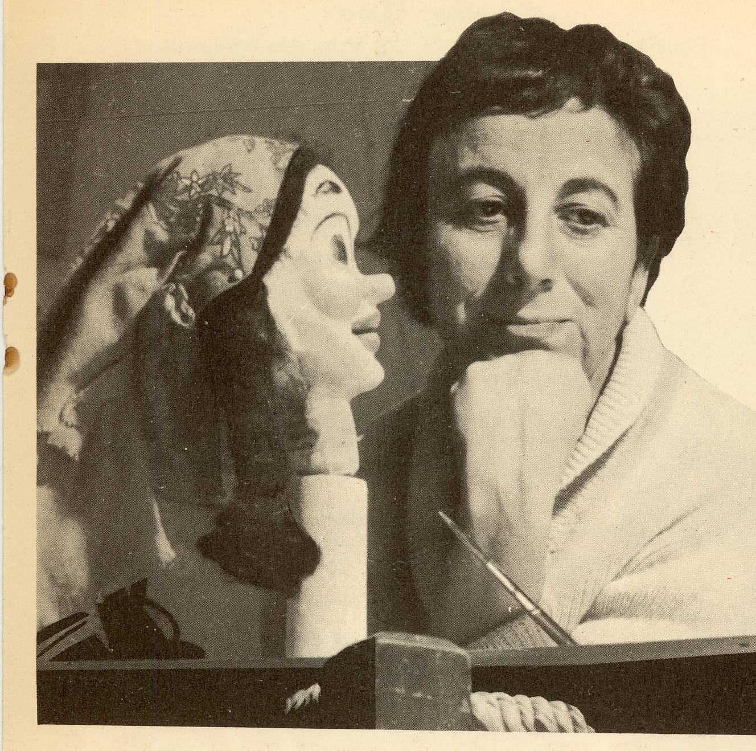

Slide 5
«Ξεχωριστή σταδιοδρομία παρουσίασε ένας κουκλοθίασος, που ξεκίνησε κατά το 1939, καθοδηγούμενος απο την εμπνευσμένη καθηγήτρια της ιχνογραφίας, απο την τετάρτη τάξη του γυμνασίου ενός ιδιωτικού σχολείου. Διασκεδάζοντας στα πρώτα βήματα του με τον Κοκκινοτρίχη και την παρέα του τα παιδάκια του σχολείου, ξεπέρασε κατά τον αλβανικό πόλεμο τα στενά σχολικά όρια και γύρισε όλες τις εστίες συσσιτίων, όλα τα νοσοκομεία των Αθηνών, τέρποντας τα παιδιά και ψυχαγωγώντας τους τραυματίες. Πιο ύστερα, ανέβασε για τους μεγάλους τις Κλαψωδίες, διασκευές από διάφορα θέματα παρμένα απο την Οδύσσεια, καθώς και από κωμωδίες του Μολιέρου» (με κείμενα της Άλκης Ζέη, τότε μαθήτριας της σχολής).
Το κουκλοθέατρο του Μπάρμπα Μυτούση αρχίζει τη δράση του ως κουκλοθέατρο για παιδιά στην αίθουσα του Ελληνικού Ωδείου, αφήνοντας παράρτημα του στη Σχολή Μίνα Αηδονοπούλου με ήρωα τη Θεία Βαρέλω

Slide 6
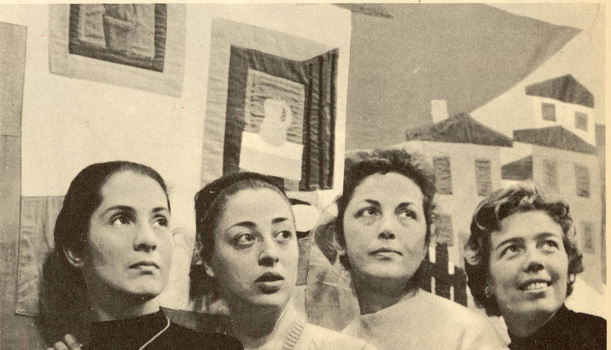
η πρώτη και βασική ομάδα του κουκλοθέατρου Αθηνών
Ανθούλα Ξανθού, Έπη Πρωτονοταρίου, Ελένη Κοτσίρη, Κεούλα Κατσούρη

Slide 7
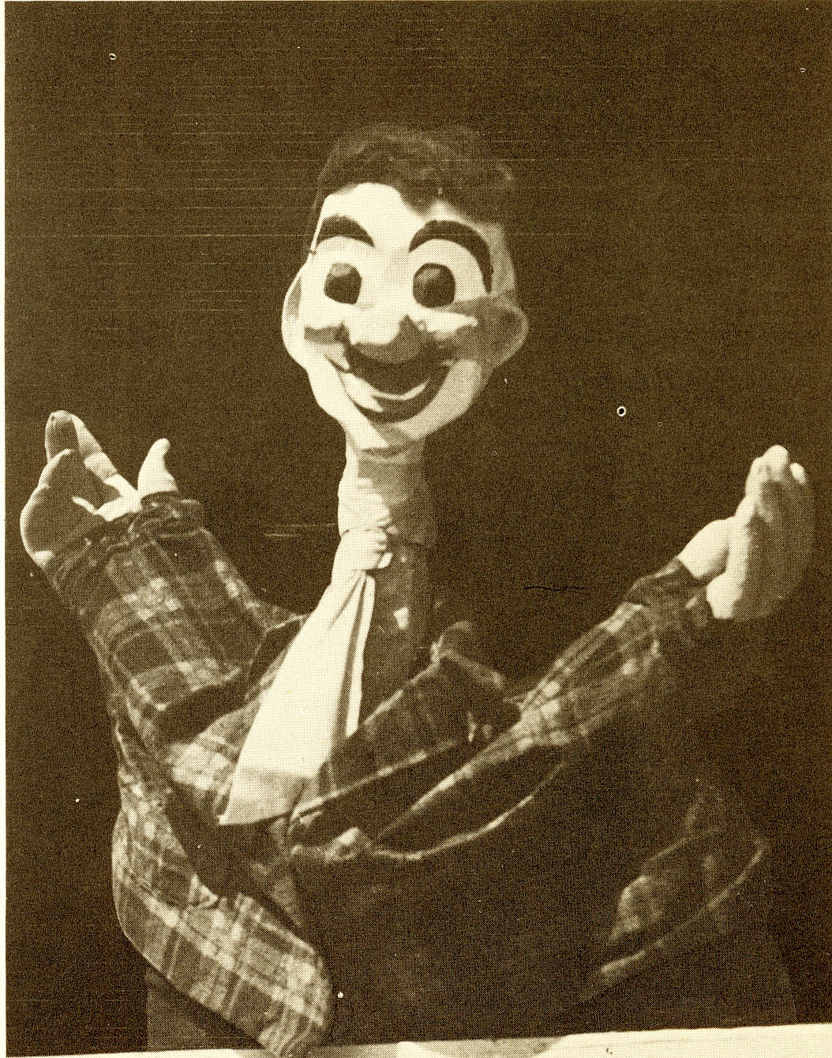

Slide 8
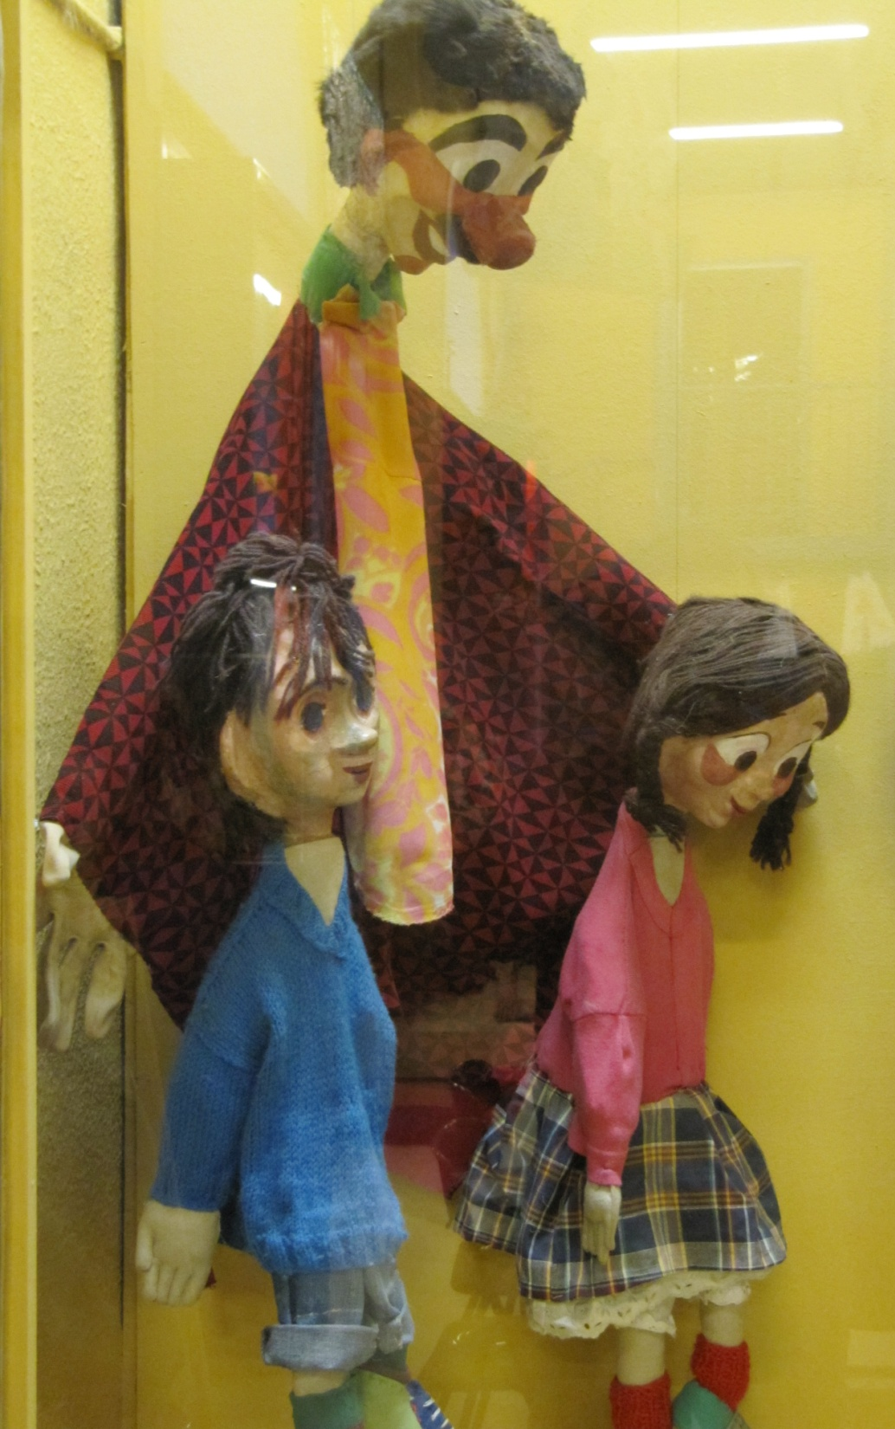
Notes:
Προθήκη λαογραφικού μουσείου Ναυπλίου

Slide 9
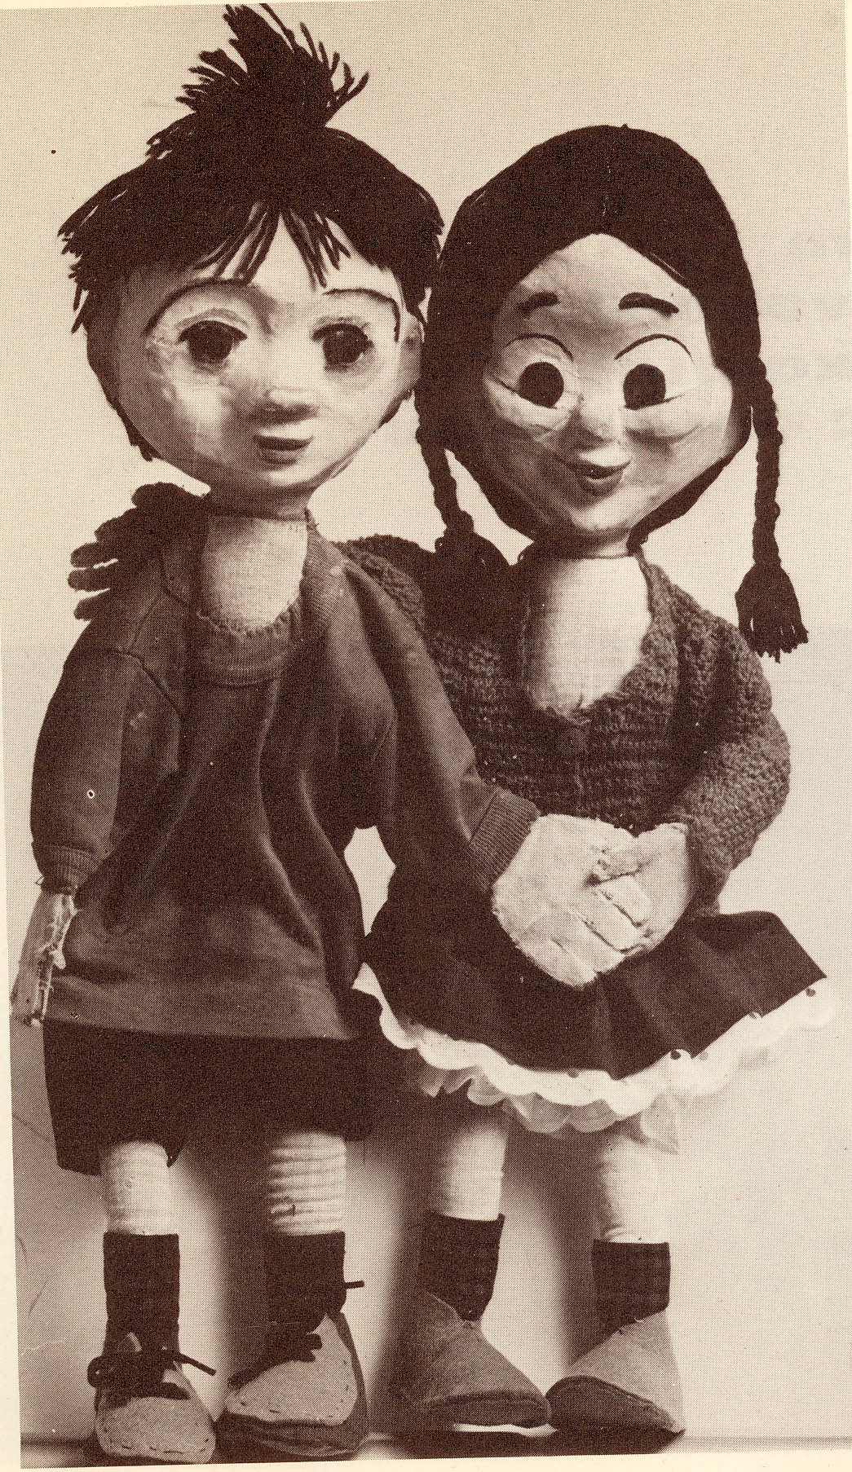
Κλούβιος
Σουβλίτσα

Slide 10
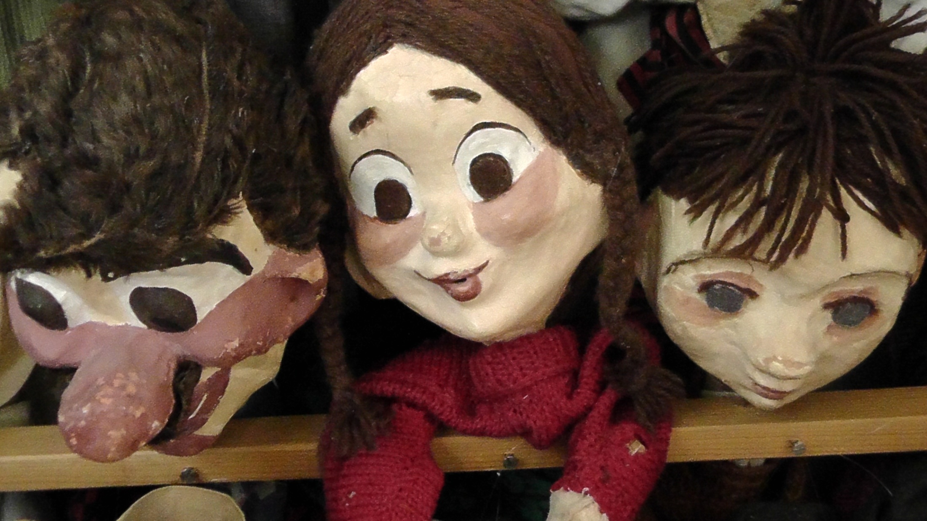
Notes:
Εργαστήρι Ελένης Θεοχάρη Περάκη,
Μπαρμπα-Μυτούσης Σουβλίτσα και Κλούβιος

Slide 11
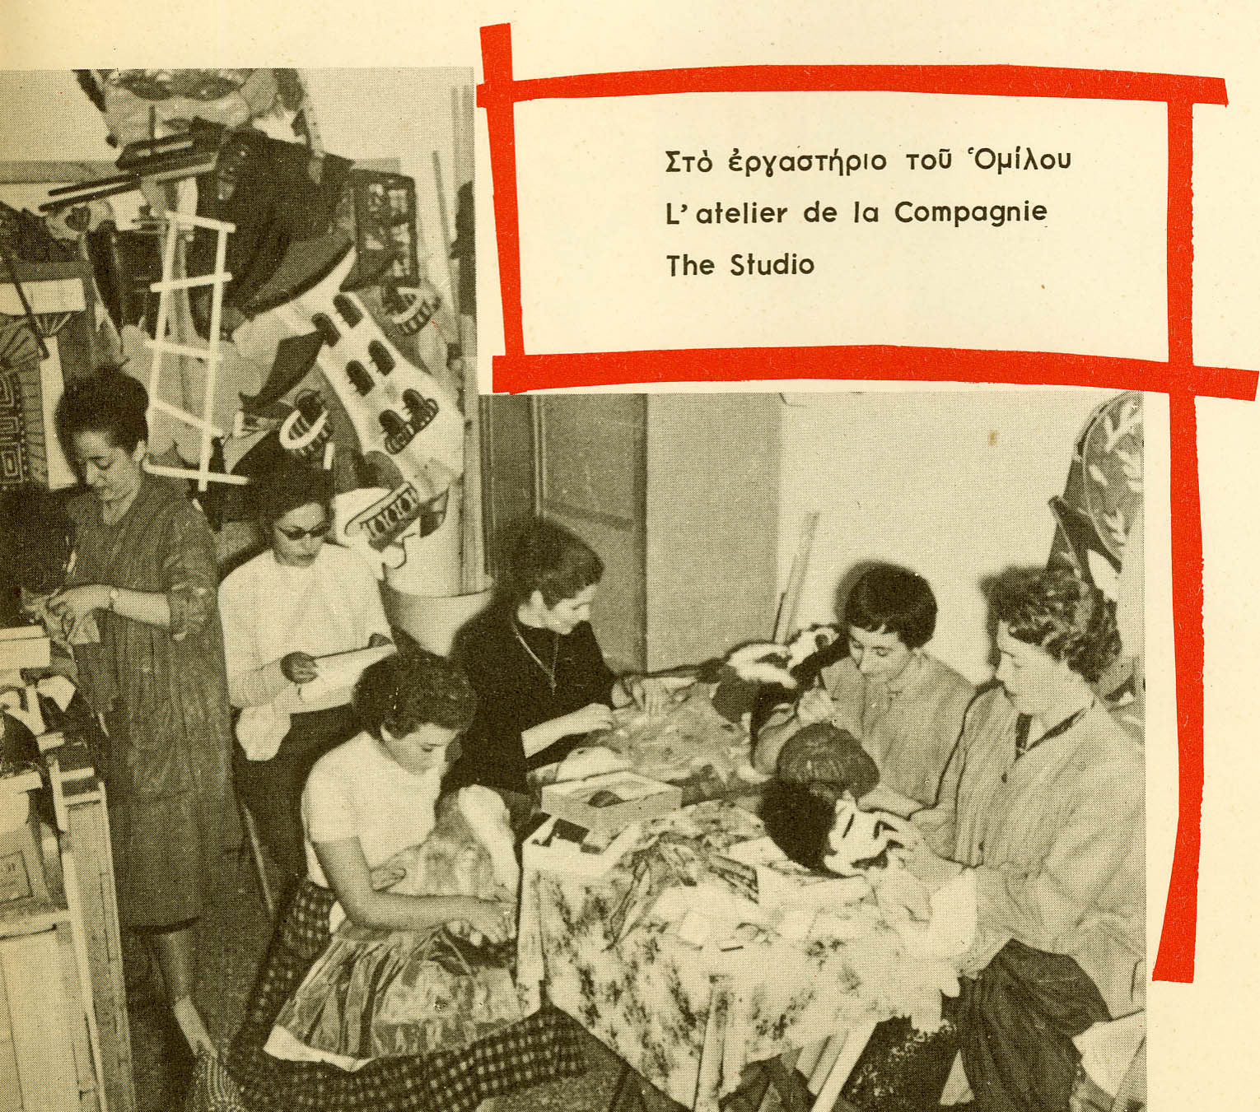
Notes:
Από τον κατάλογο του κουκλοθέατρου Αθηνών, Έπη Πρωτονωταρίου, Ελένη Κοτσίρη, Ανθούλα Ξανθού, Ελένη Θεοχάρη Περάκη, Κεούλα Κατσούρη

Slide 12
Εικονογραφημένο περιοδικό με σκανταλιές του Κλούβιου και της Σουβλίτσας

Slide 13
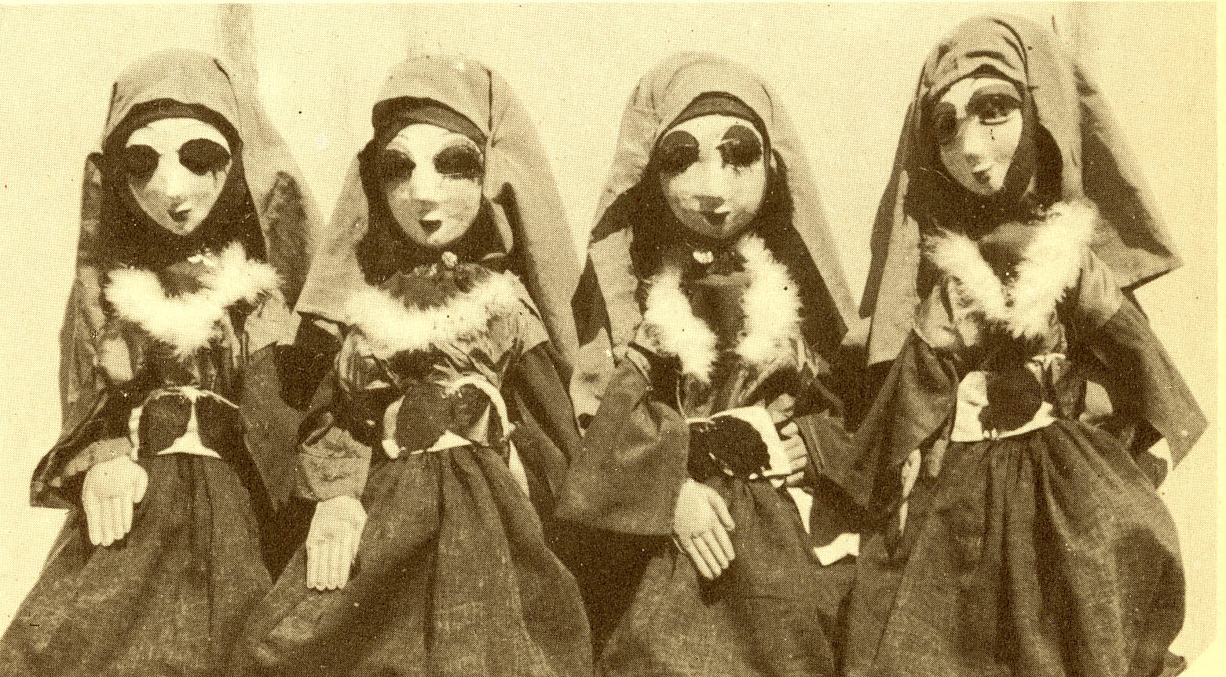
Χορός από το σκυριανό παραμύθι

Slide 14
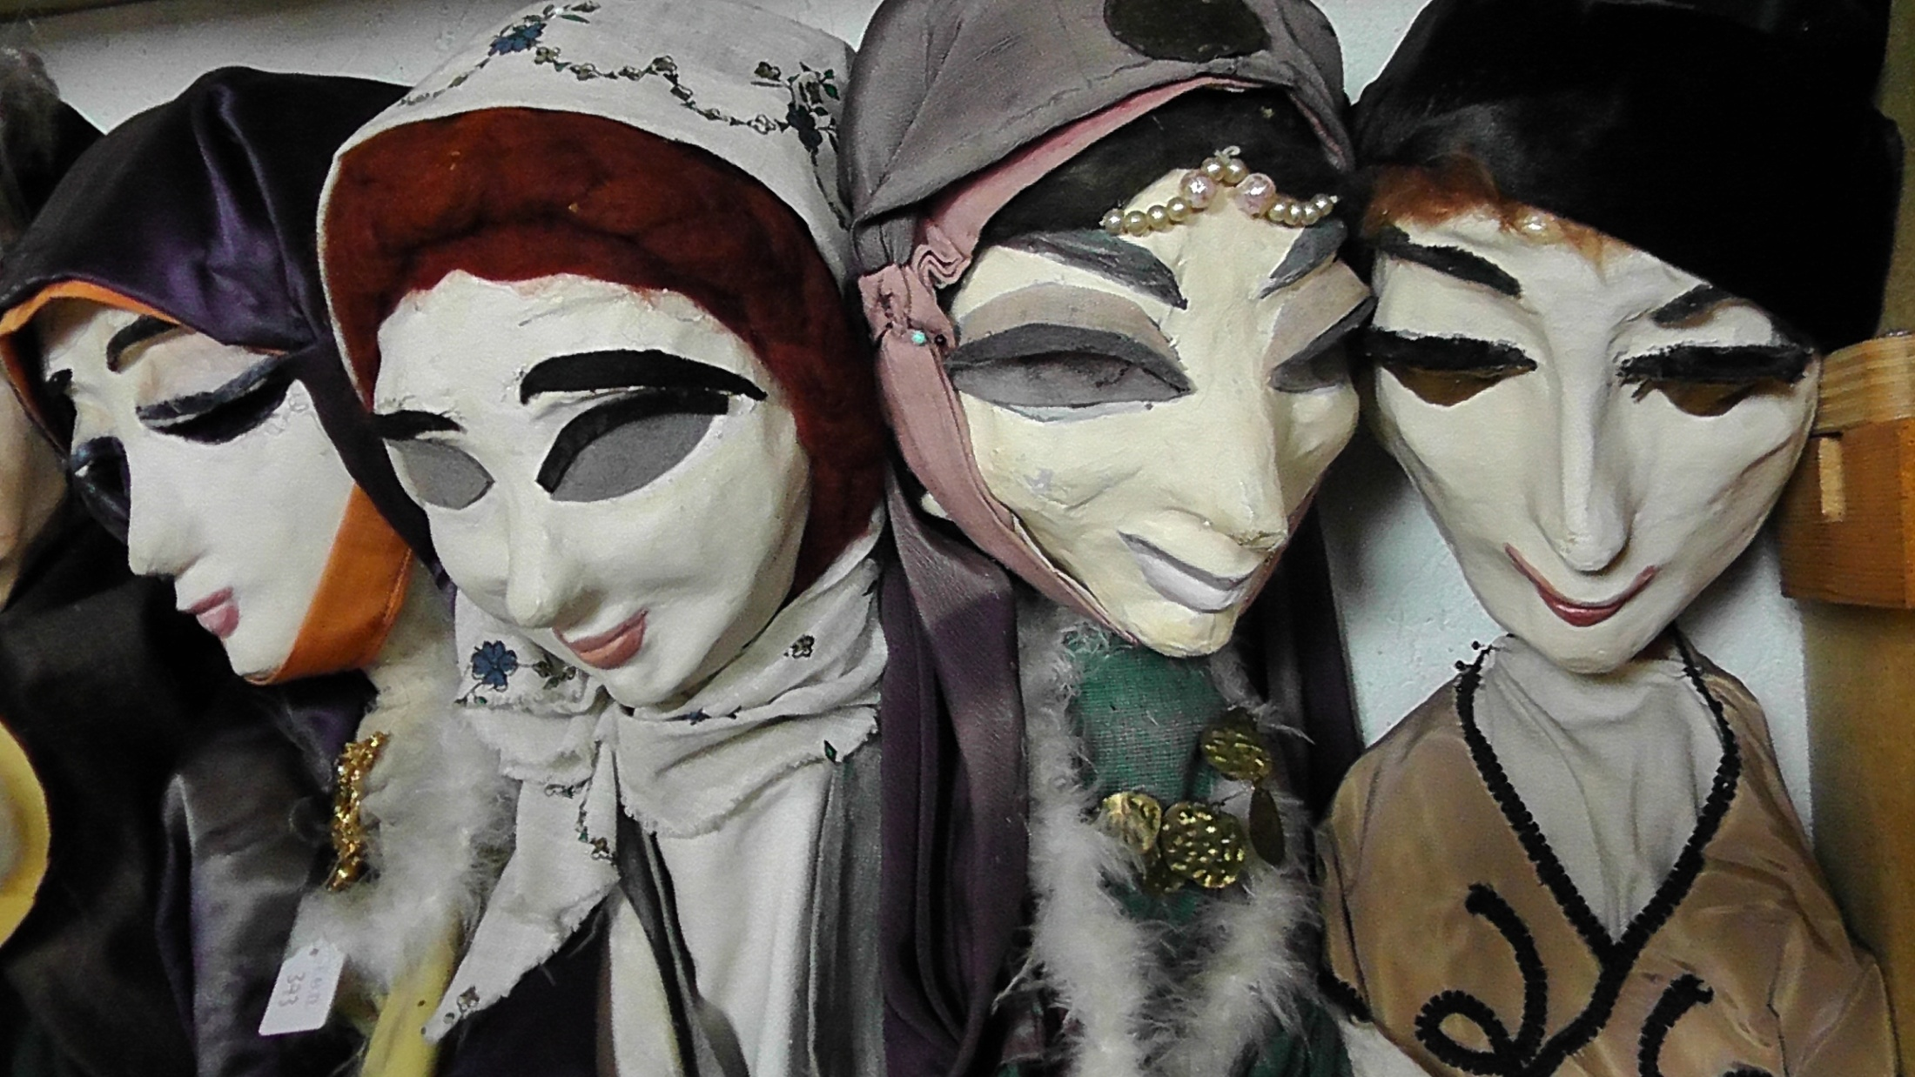

Slide 15
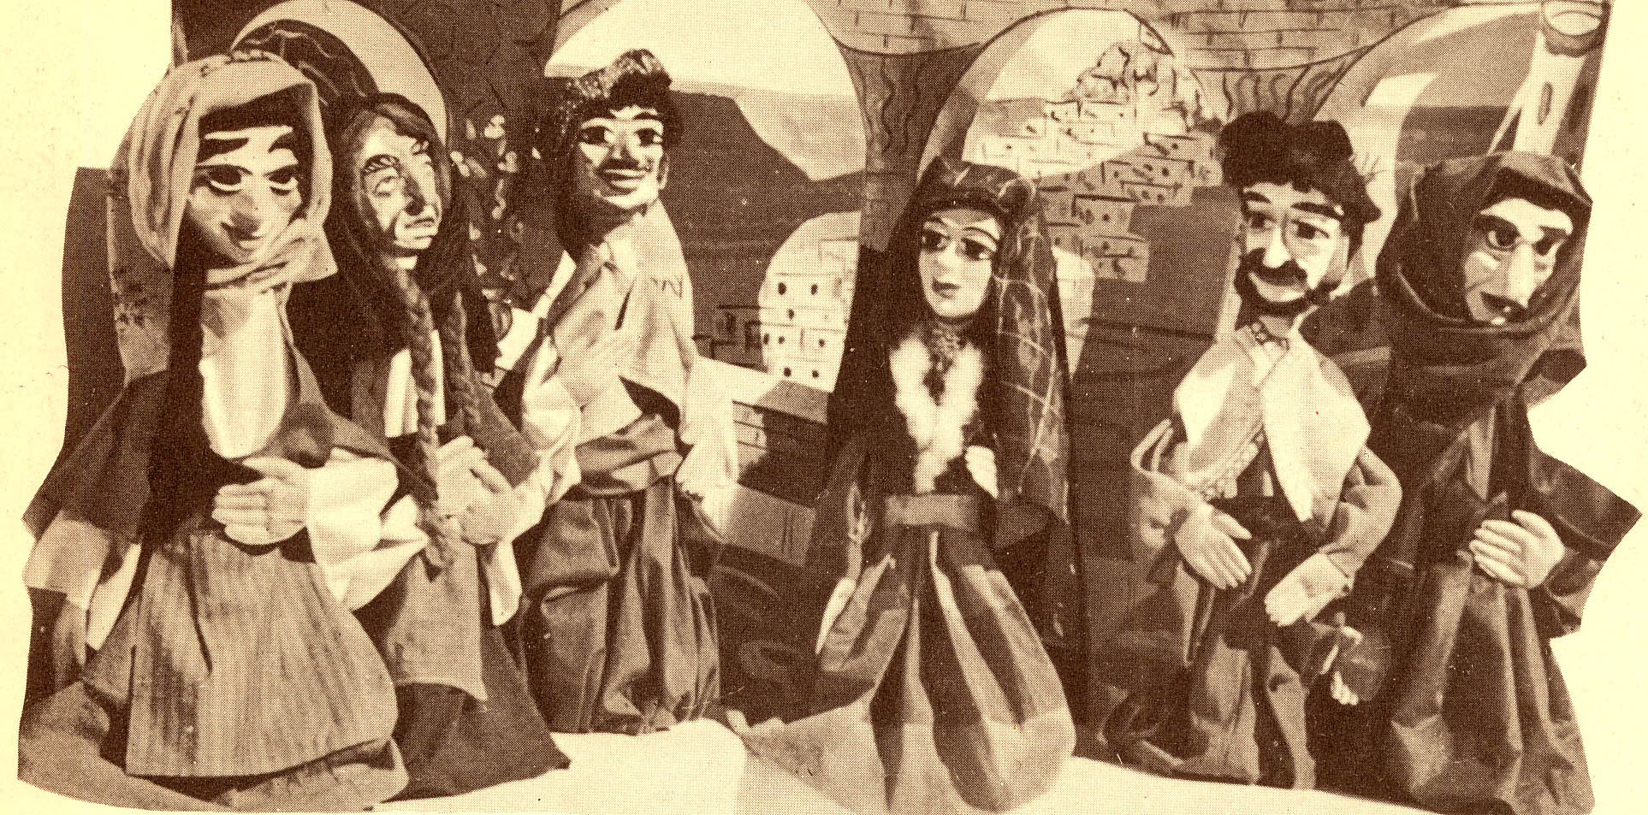
Ο μαγικός καθρέφτης Σκυριανό παραμύθι

Slide 16
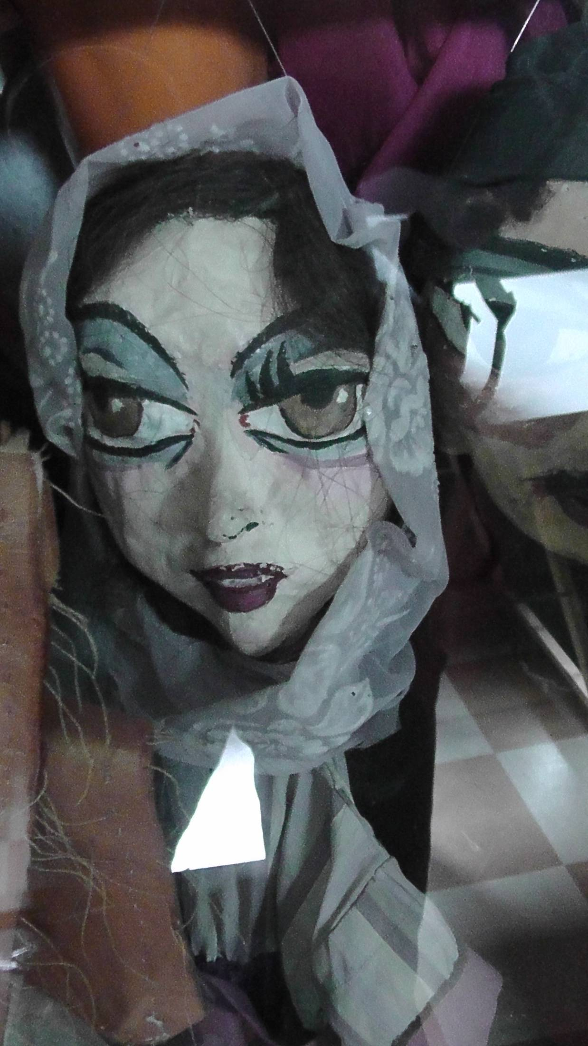

Slide 17
Notes:
Διεθνή Έκθεση Θεσσαλονίκης

Slide 18
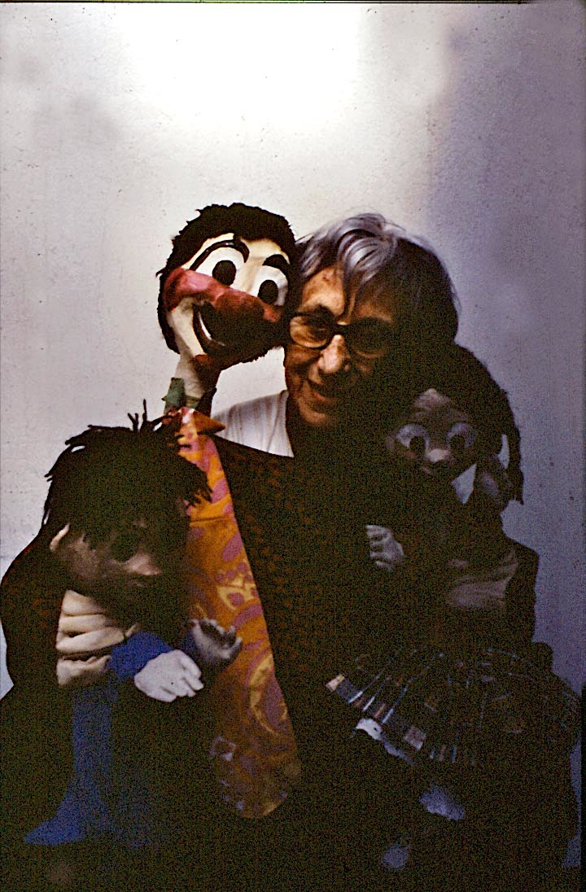
Ελένη Θεοχάρη Περάκη
Μπάρμπα Μυτούσης
Κλούβιος και Σουβλίτσα
1980

Slide 19
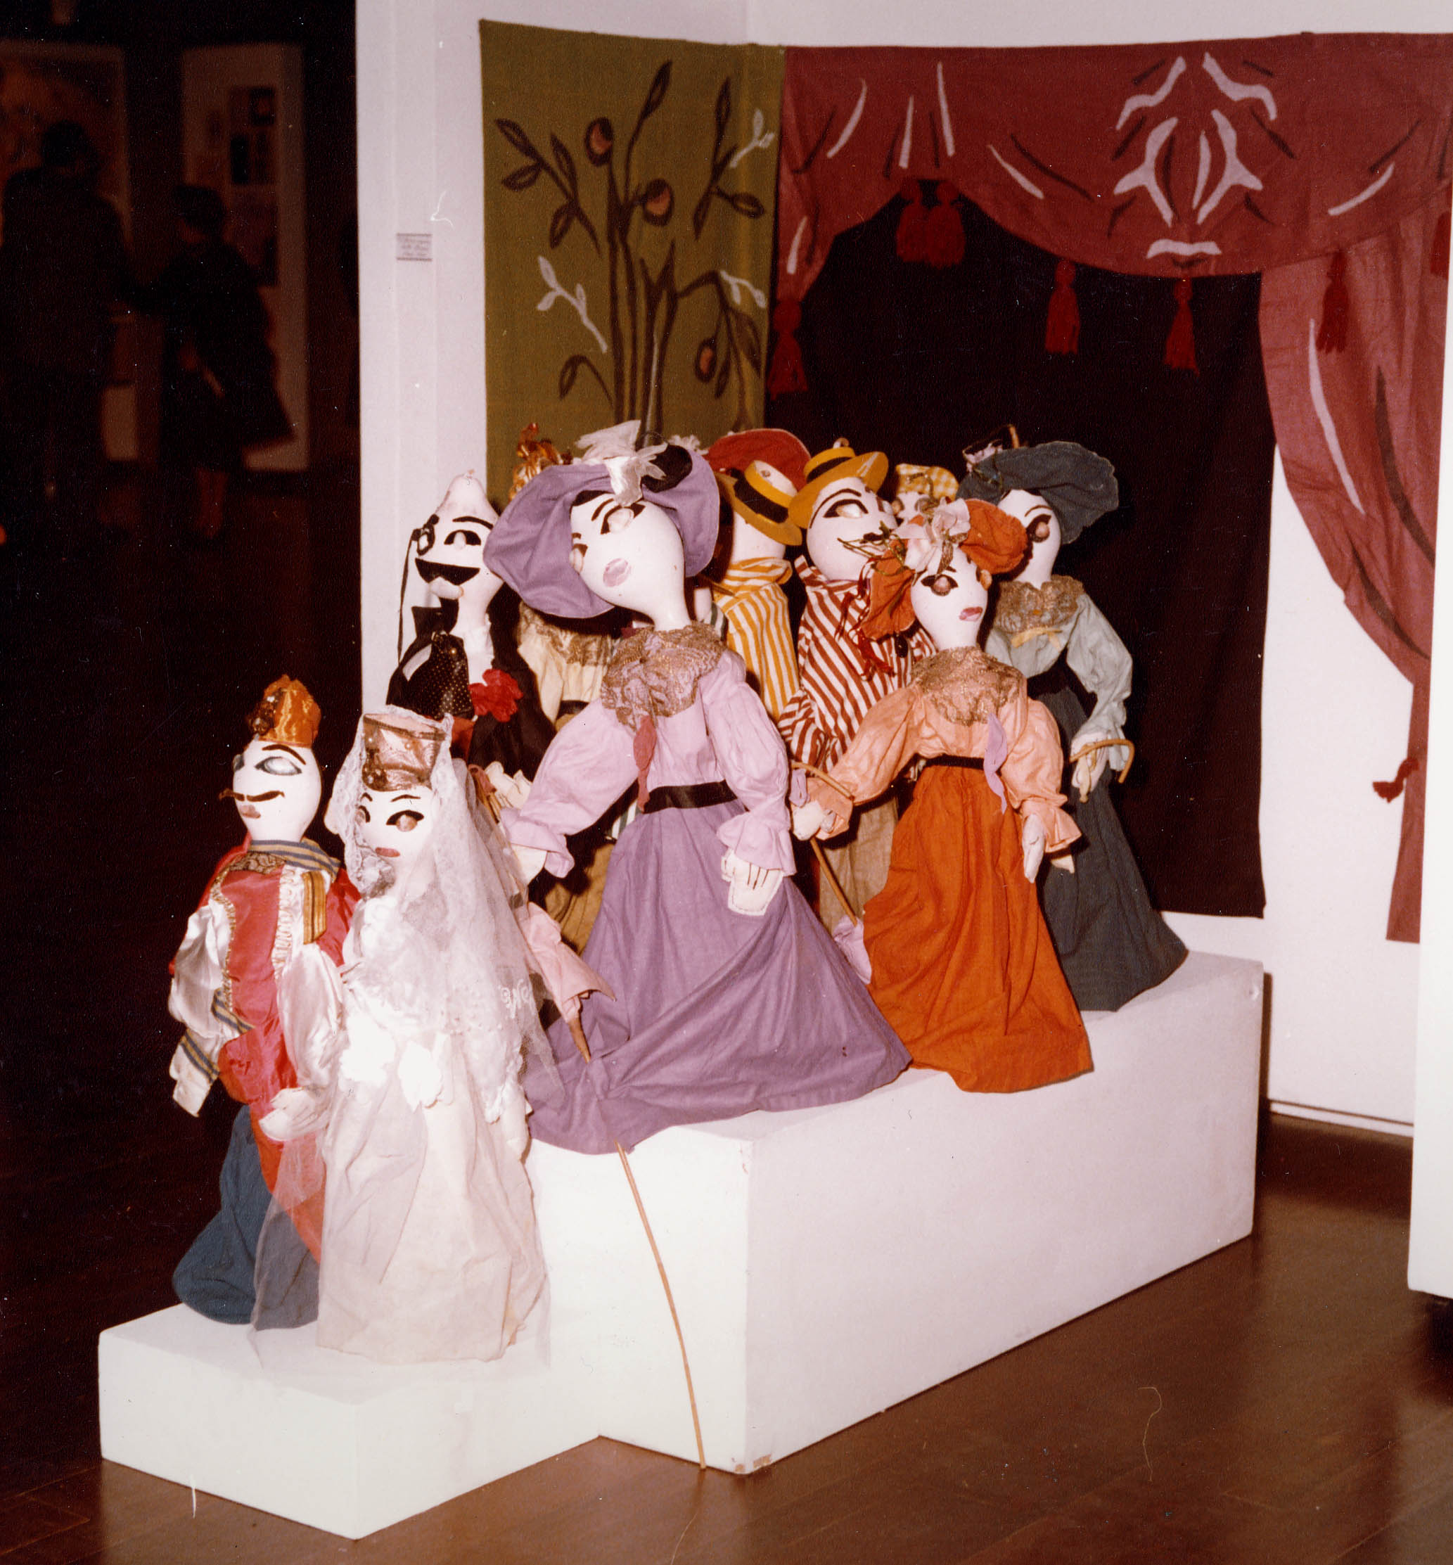
Notes:
Έκθεση στην Εθνική πινακοθήκη 1979
Κούκλες με κεφάλια από κολοκύθες, μάτια από χάντρες και κοχύλια, ντυμένες με κοστούμια “Belle Epoque”

Slide 20
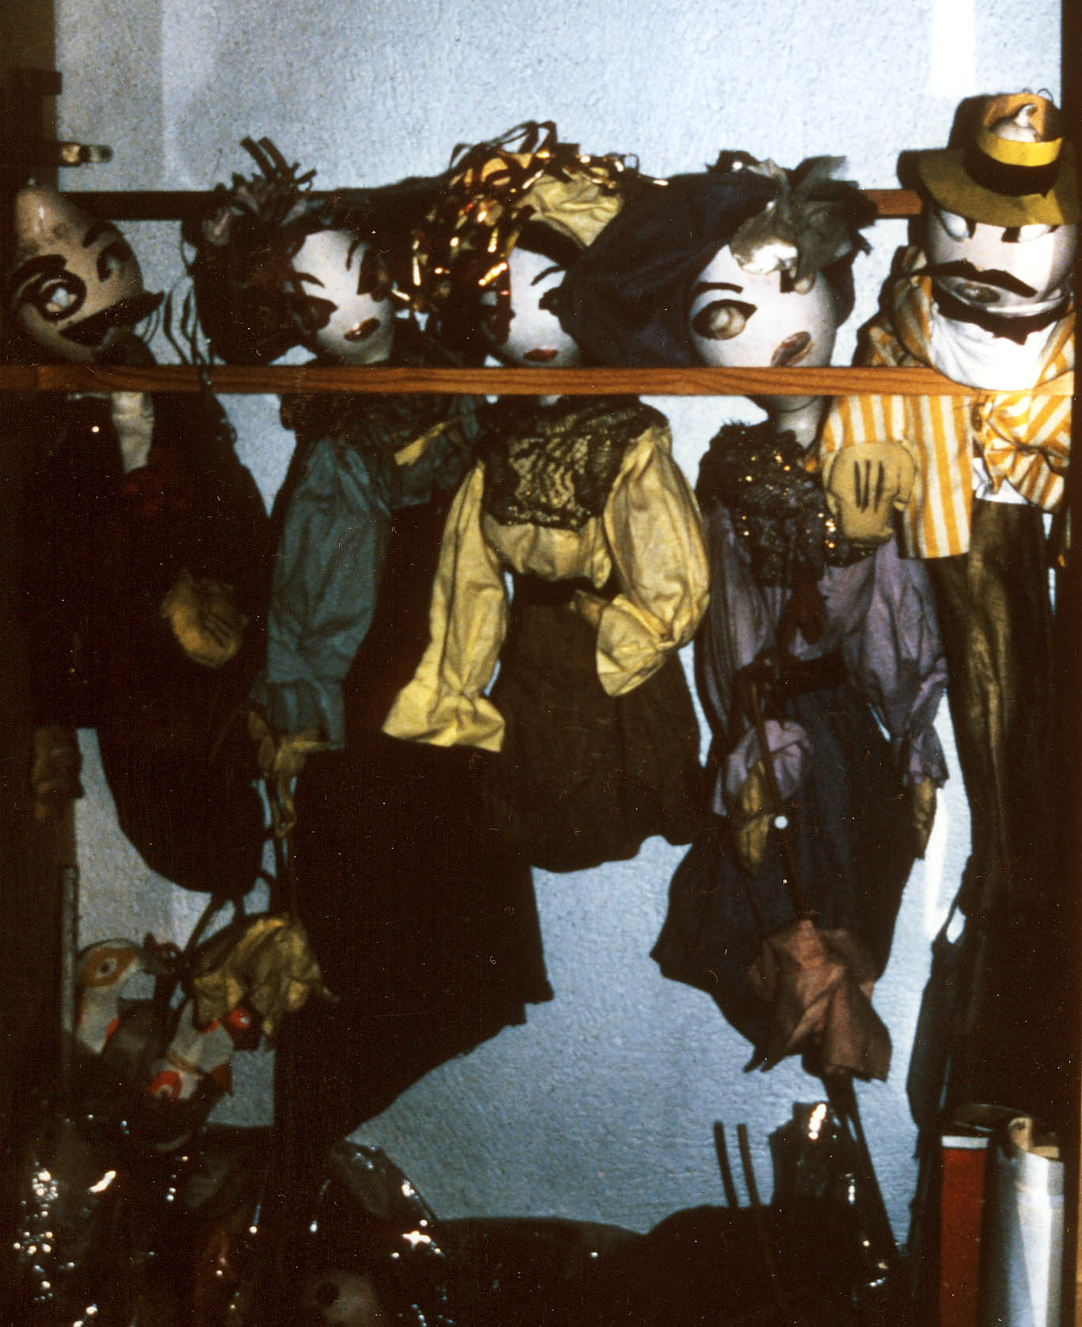
Belle epoque

Slide 21
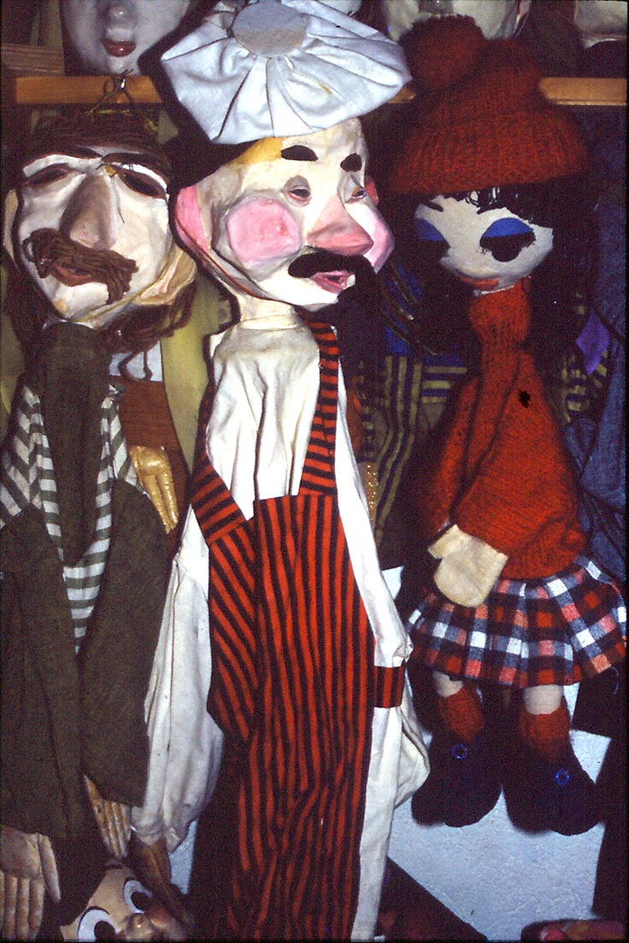
Notes:
Κοκκινοσκουφίτσα, ο μάγειρας από την «Αλίκη στη χώρα των θαυμάτων»

Slide 22
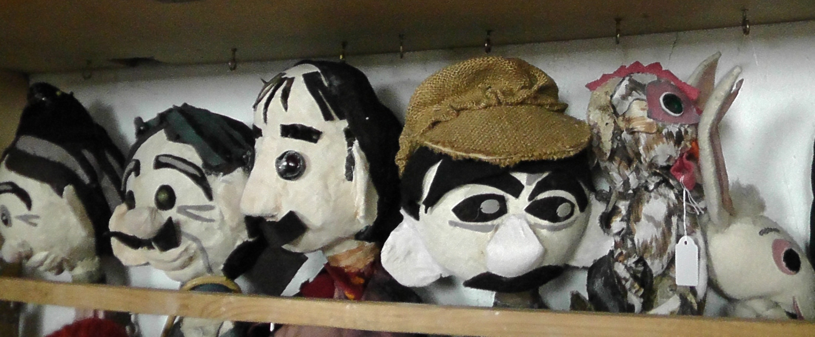
Notes:
Από το Ελληνικό λαϊκό παραμύθι Τα χαρίσματα του Ήλιου και του Φεγγαριού

Slide 23
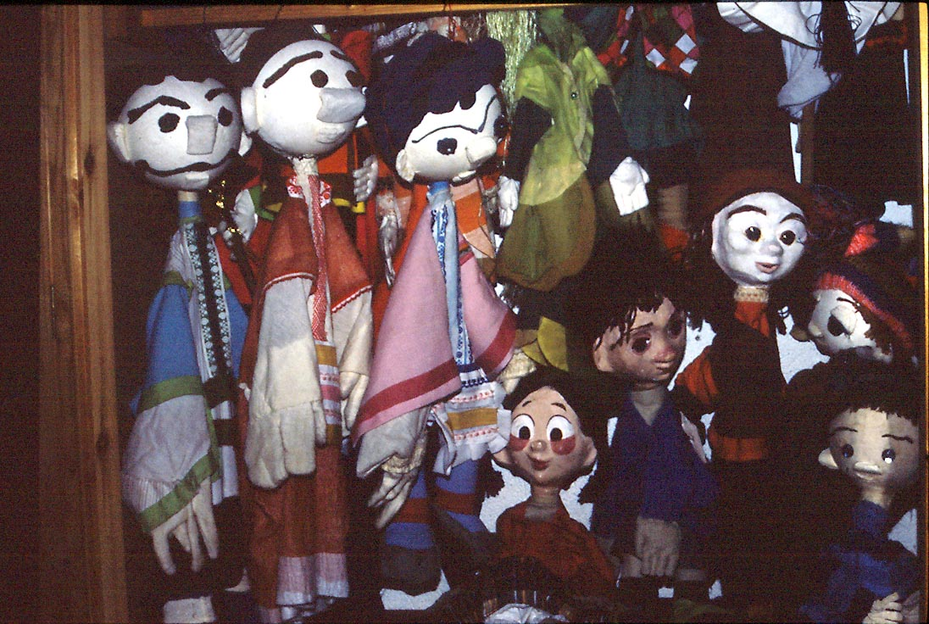

Slide 24
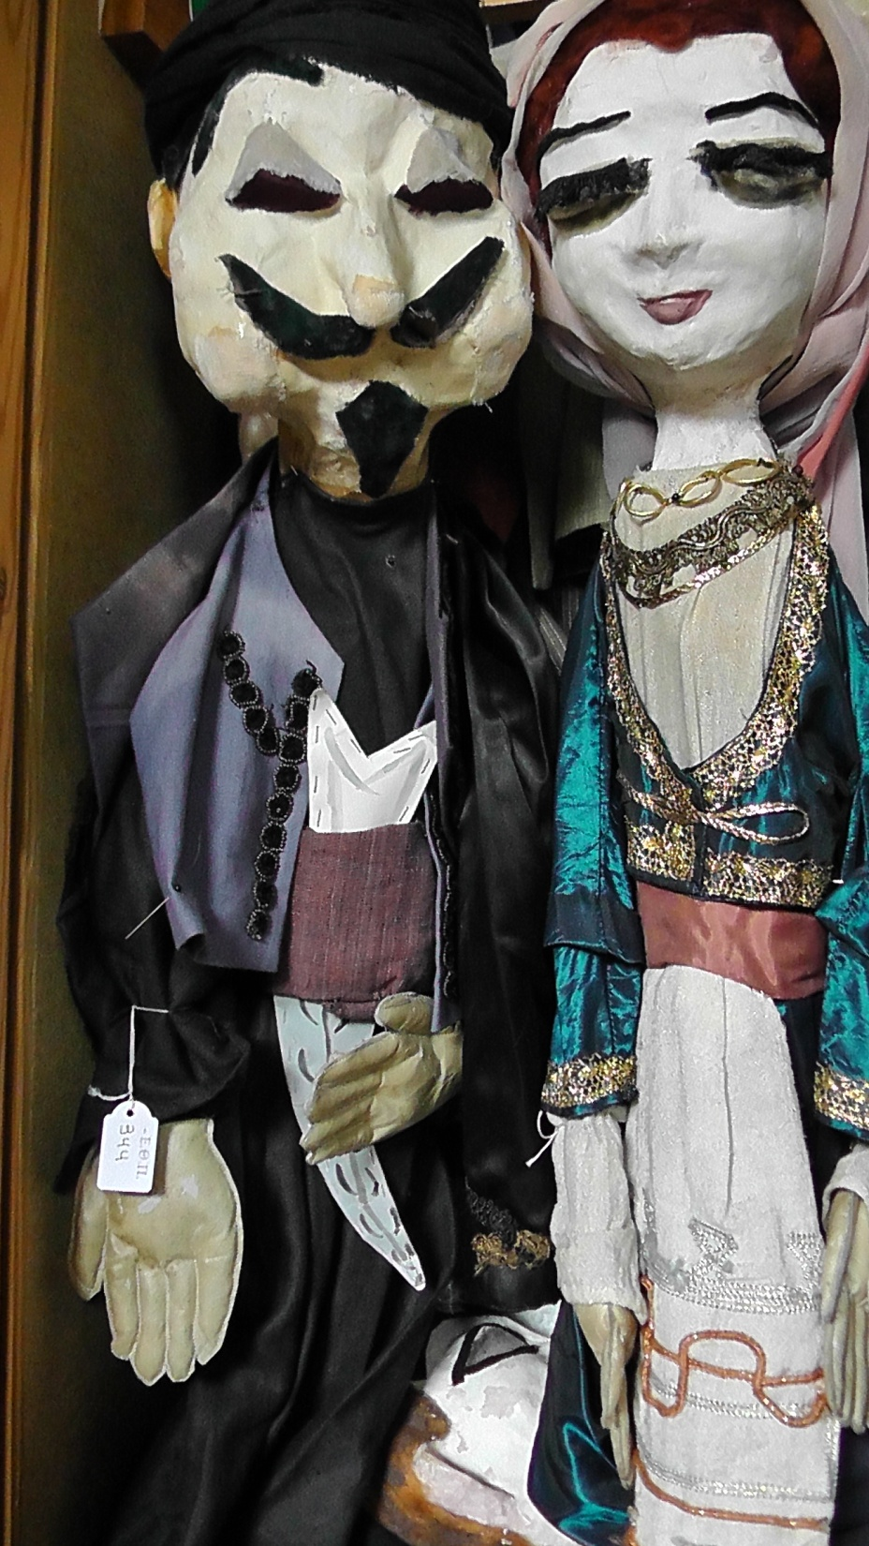
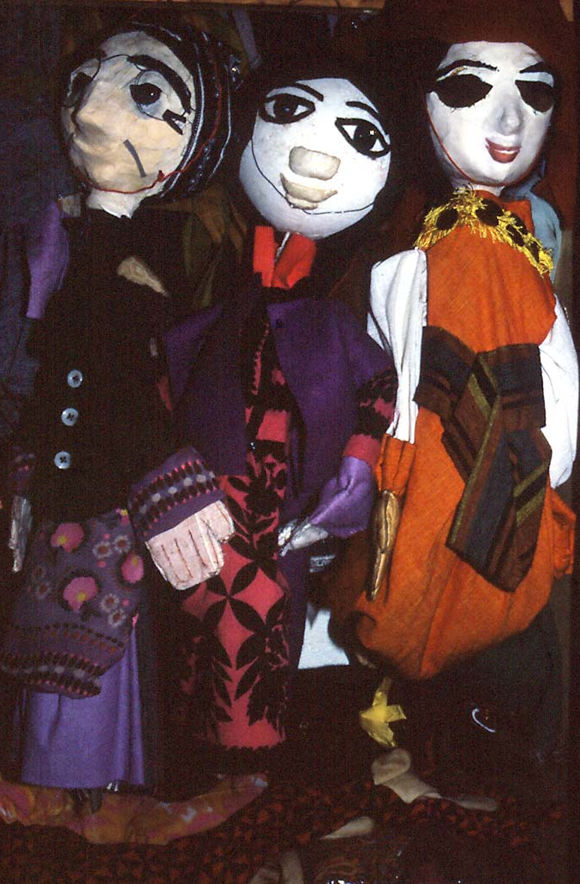

Slide 25
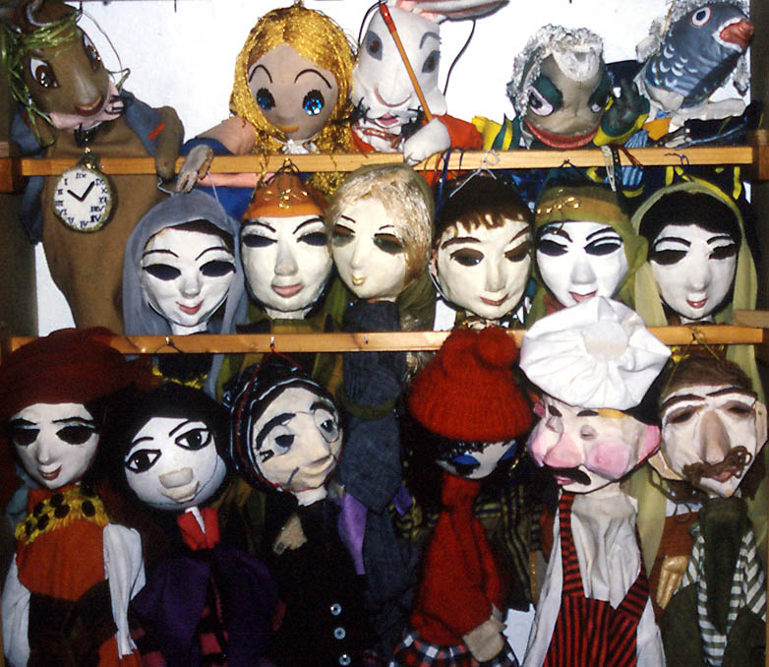

Slide 26
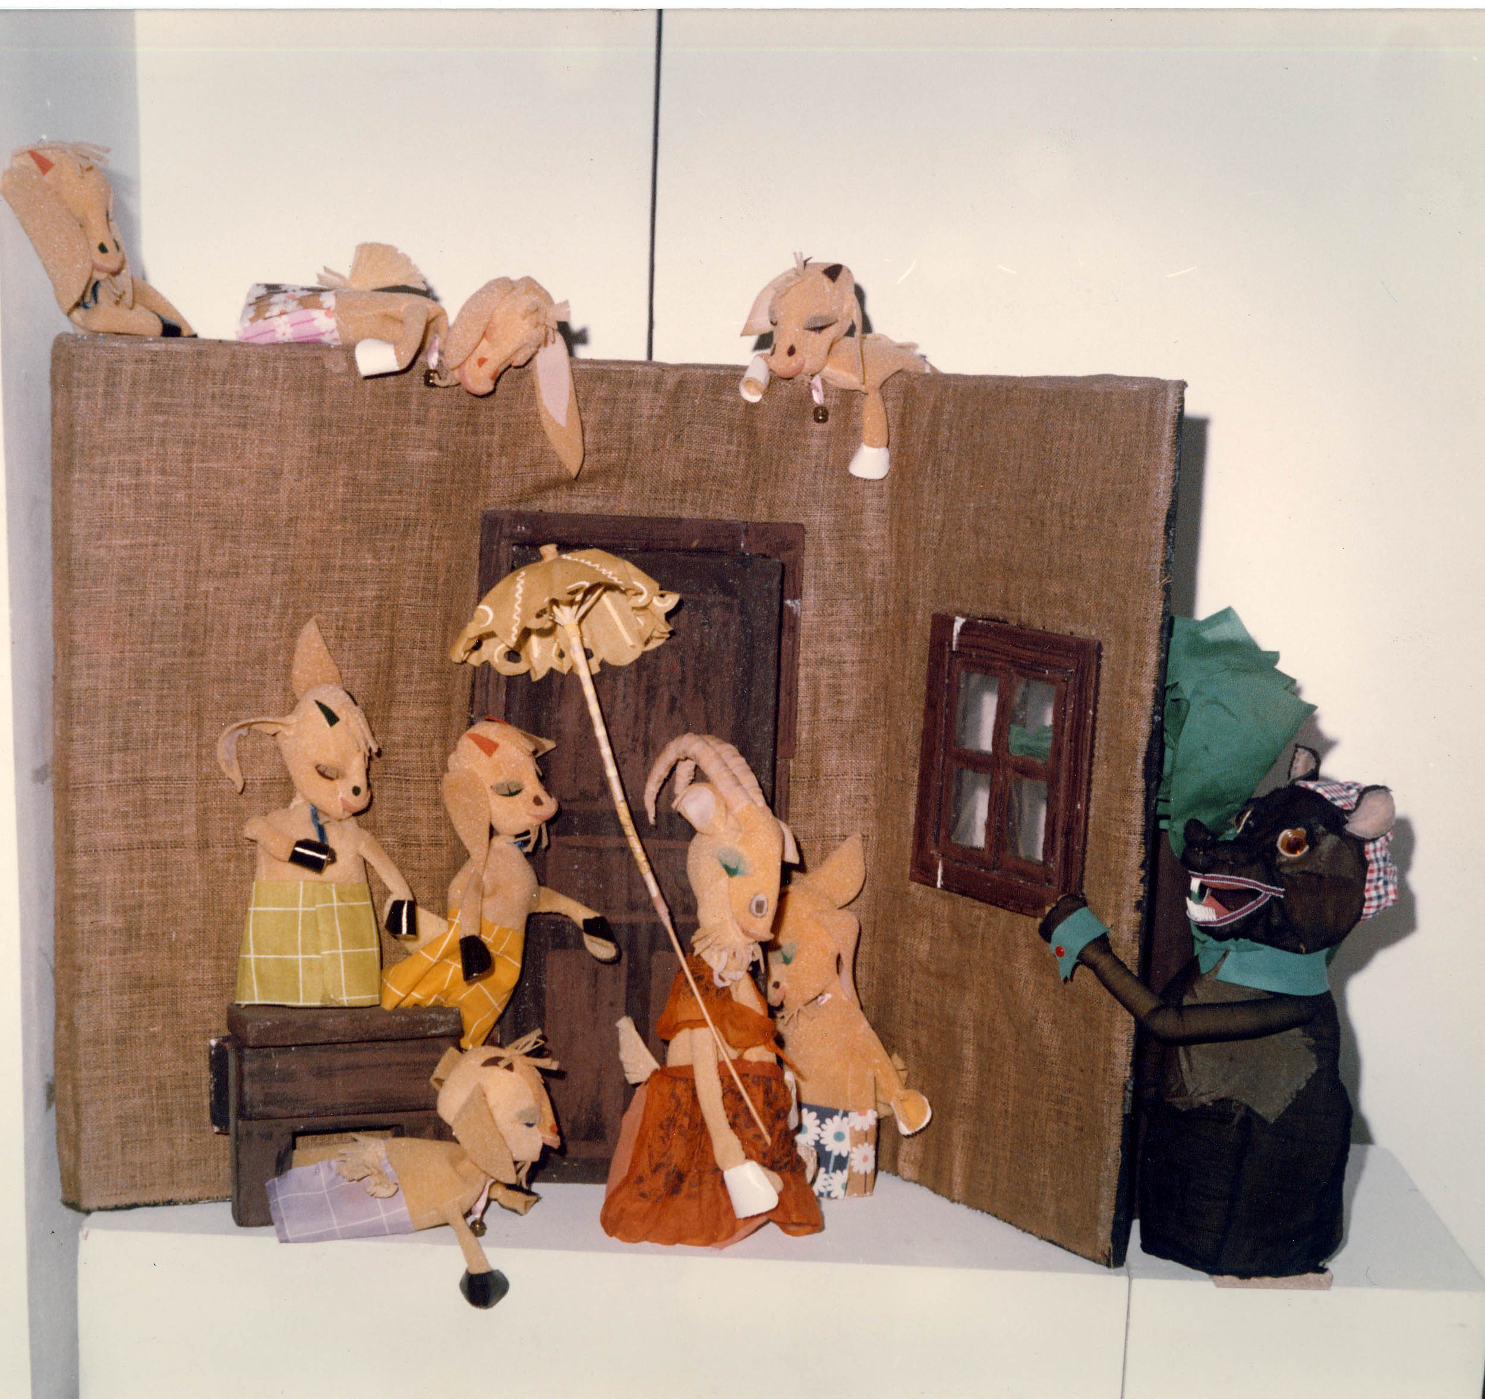
Ο λύκος
και τα επτά
κατσικάκια

Slide 27
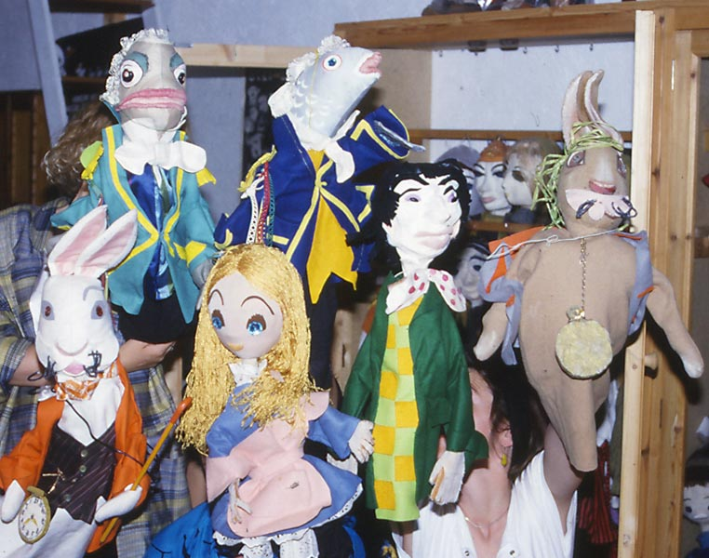
Notes:
Κούκλες από το παραμύθι «Η Αλίκη στη χώρα των θαυμάτων"

Slide 28
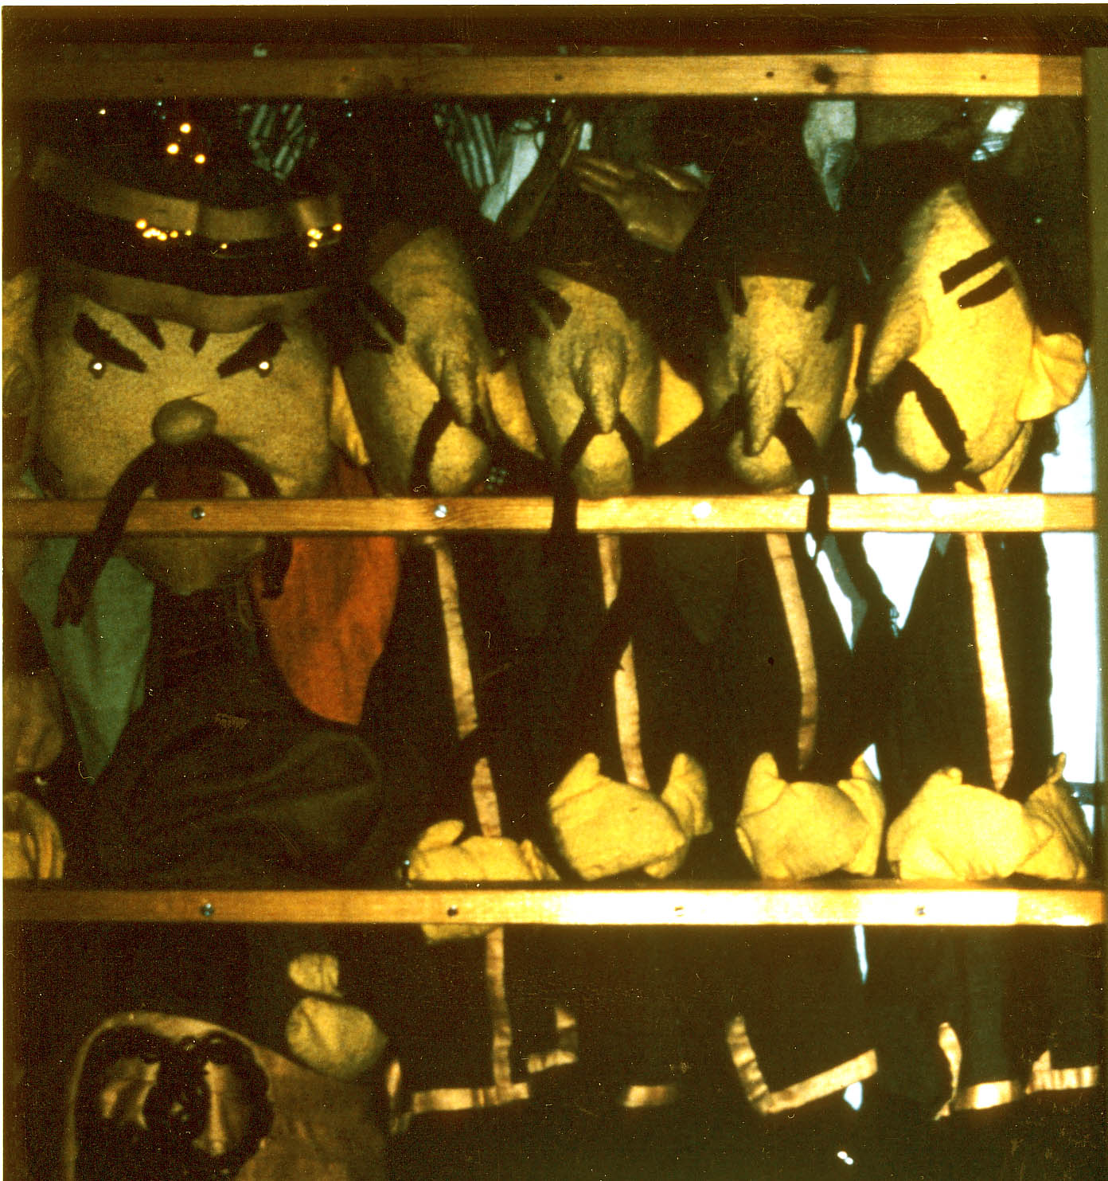
Το αηδόνι
του
αυτοκράτορα

Slide 29
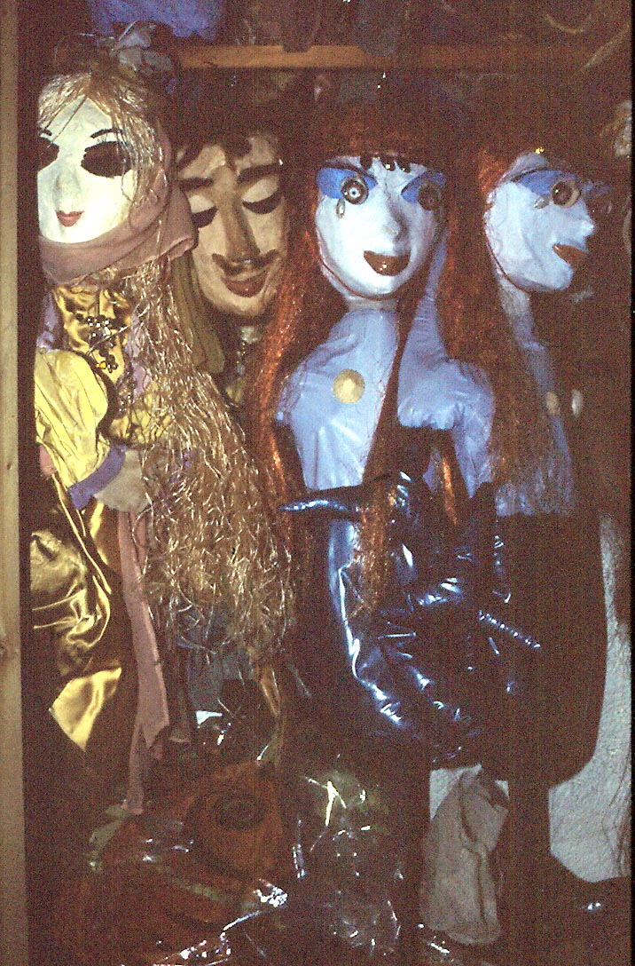
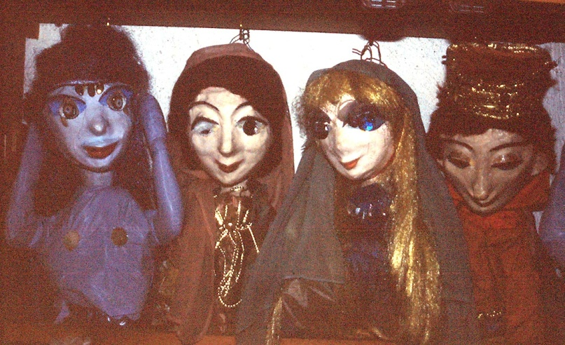
Η μικρή γοργόνα

Slide 30
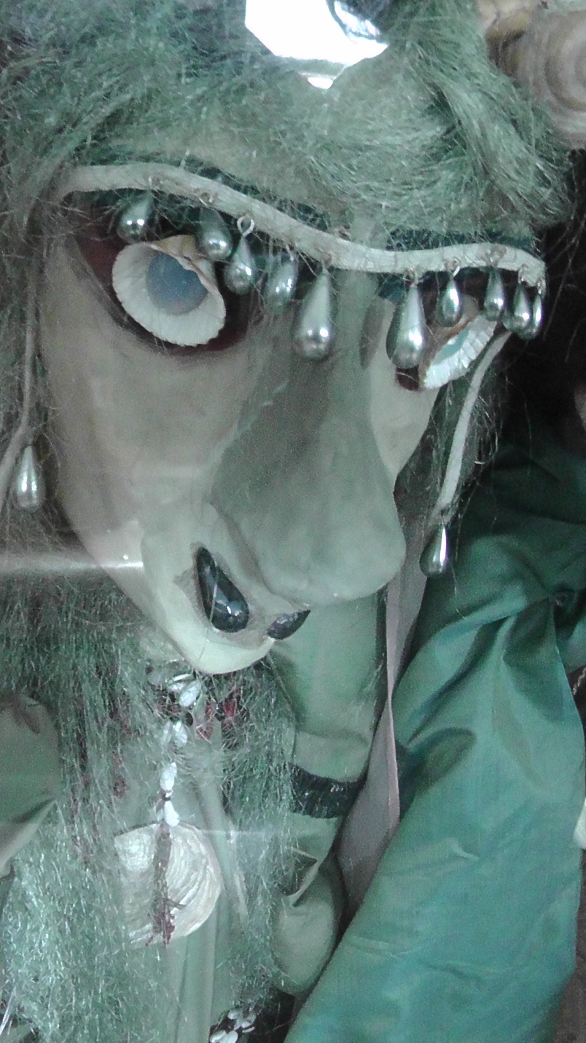
Notes:
Η μάγισσα γοργόνα

Slide 31
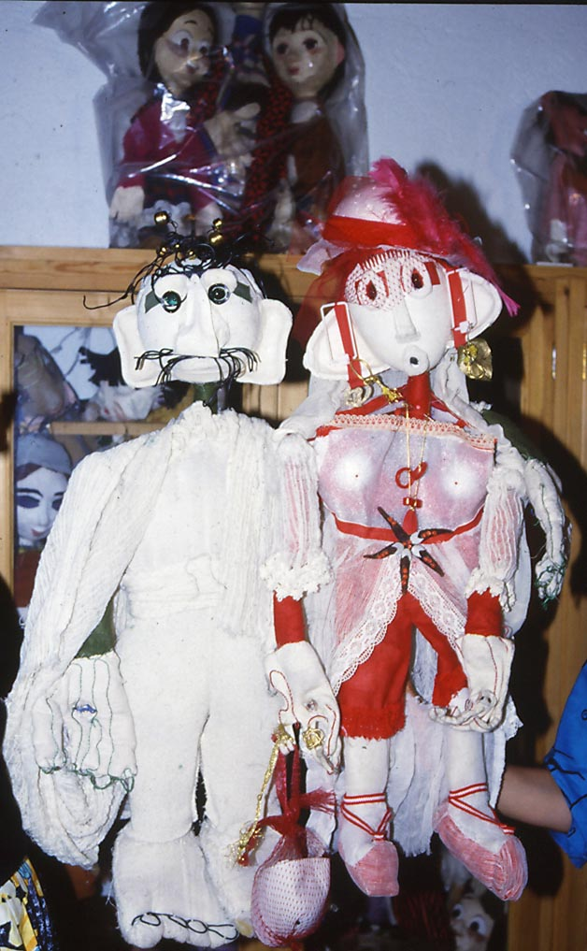
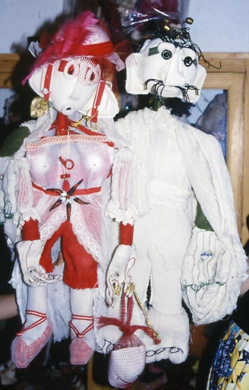
Ο δρακός και η δράκαινα από το παραμύθι
Ο κοντορεβυθούλης

Slide 32
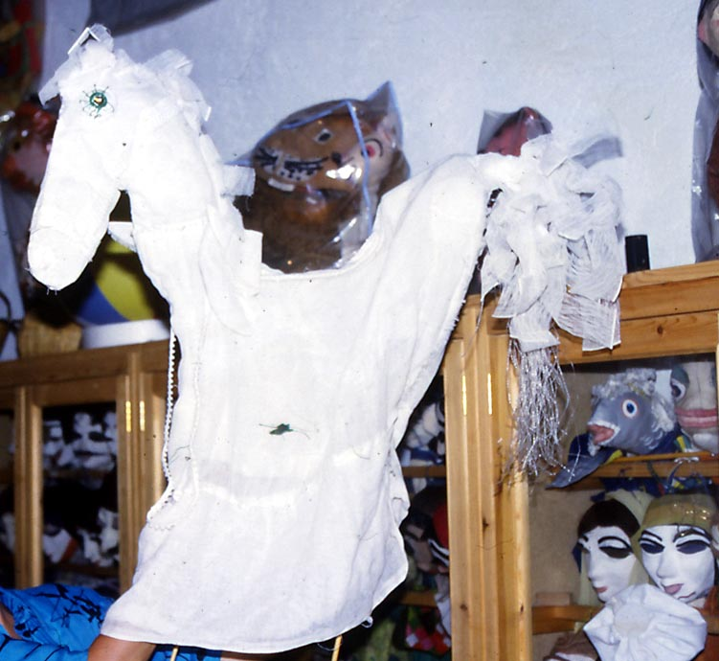
Notes:
Το μαγικό άλογο από το παραμύθι του κοντορεβυθούλη

Slide 33
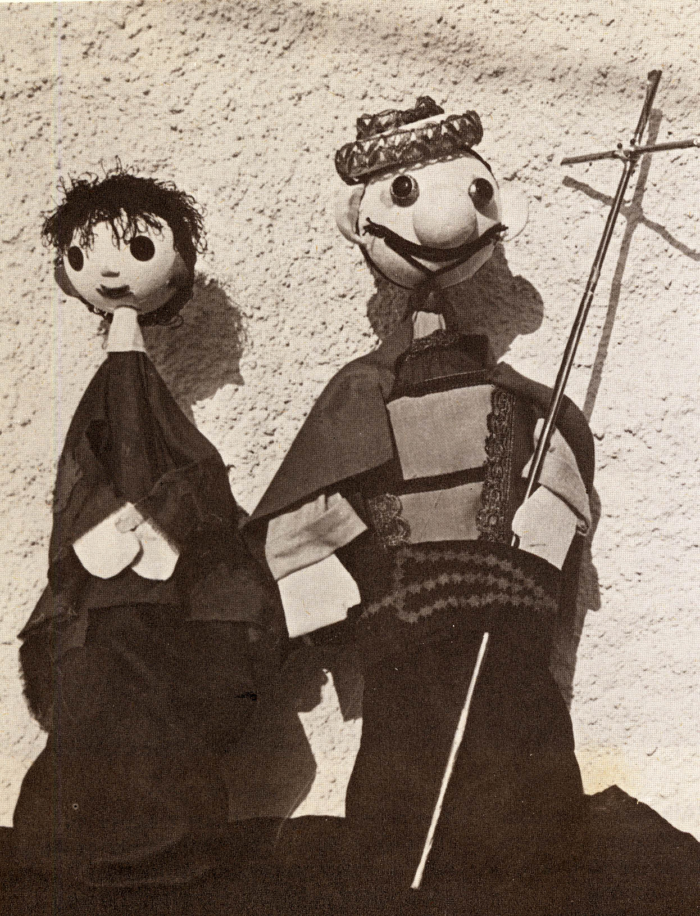
1980
Notes:
Ο κοντορεβυθούλης

Slide 34
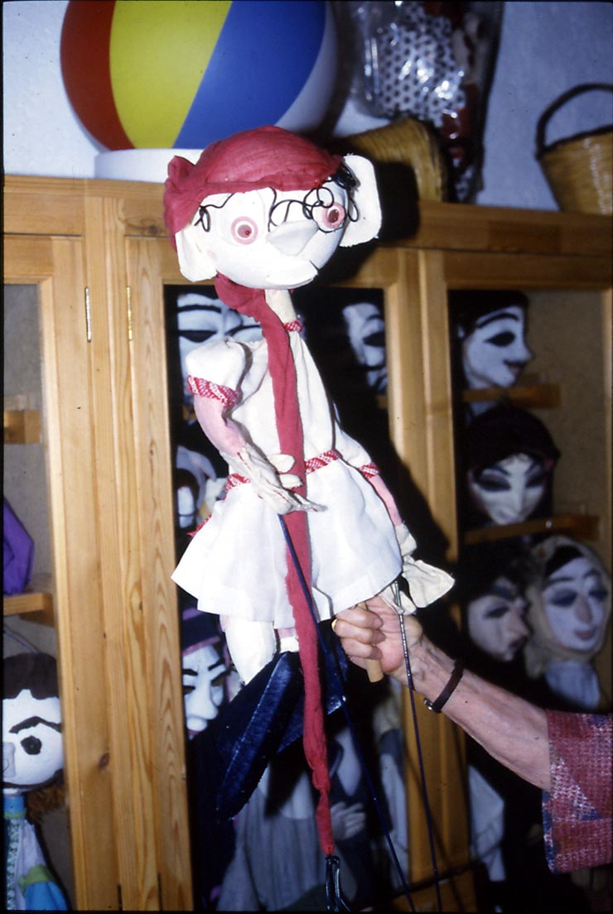
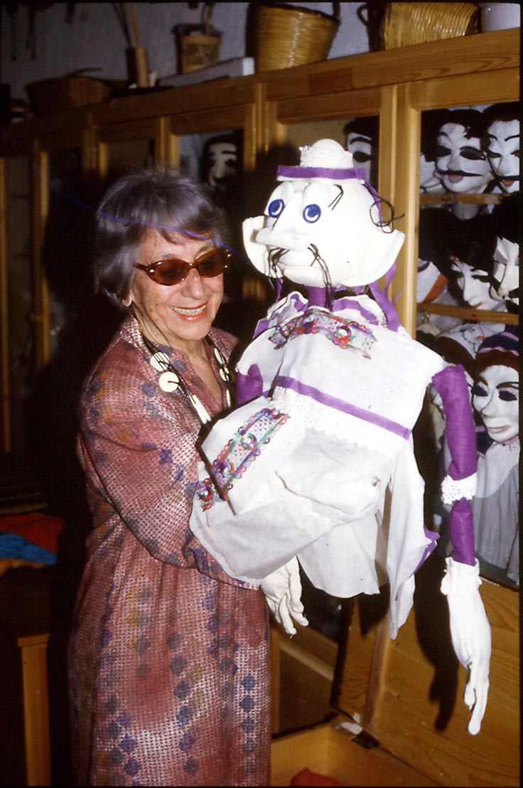

Slide 35
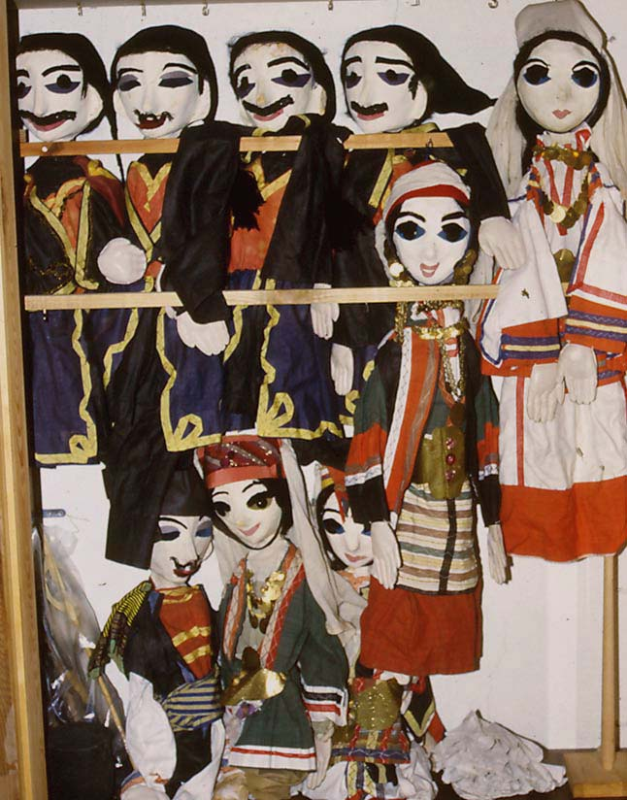
Ελληνικά λαϊκά
παραμύθια

Slide 36
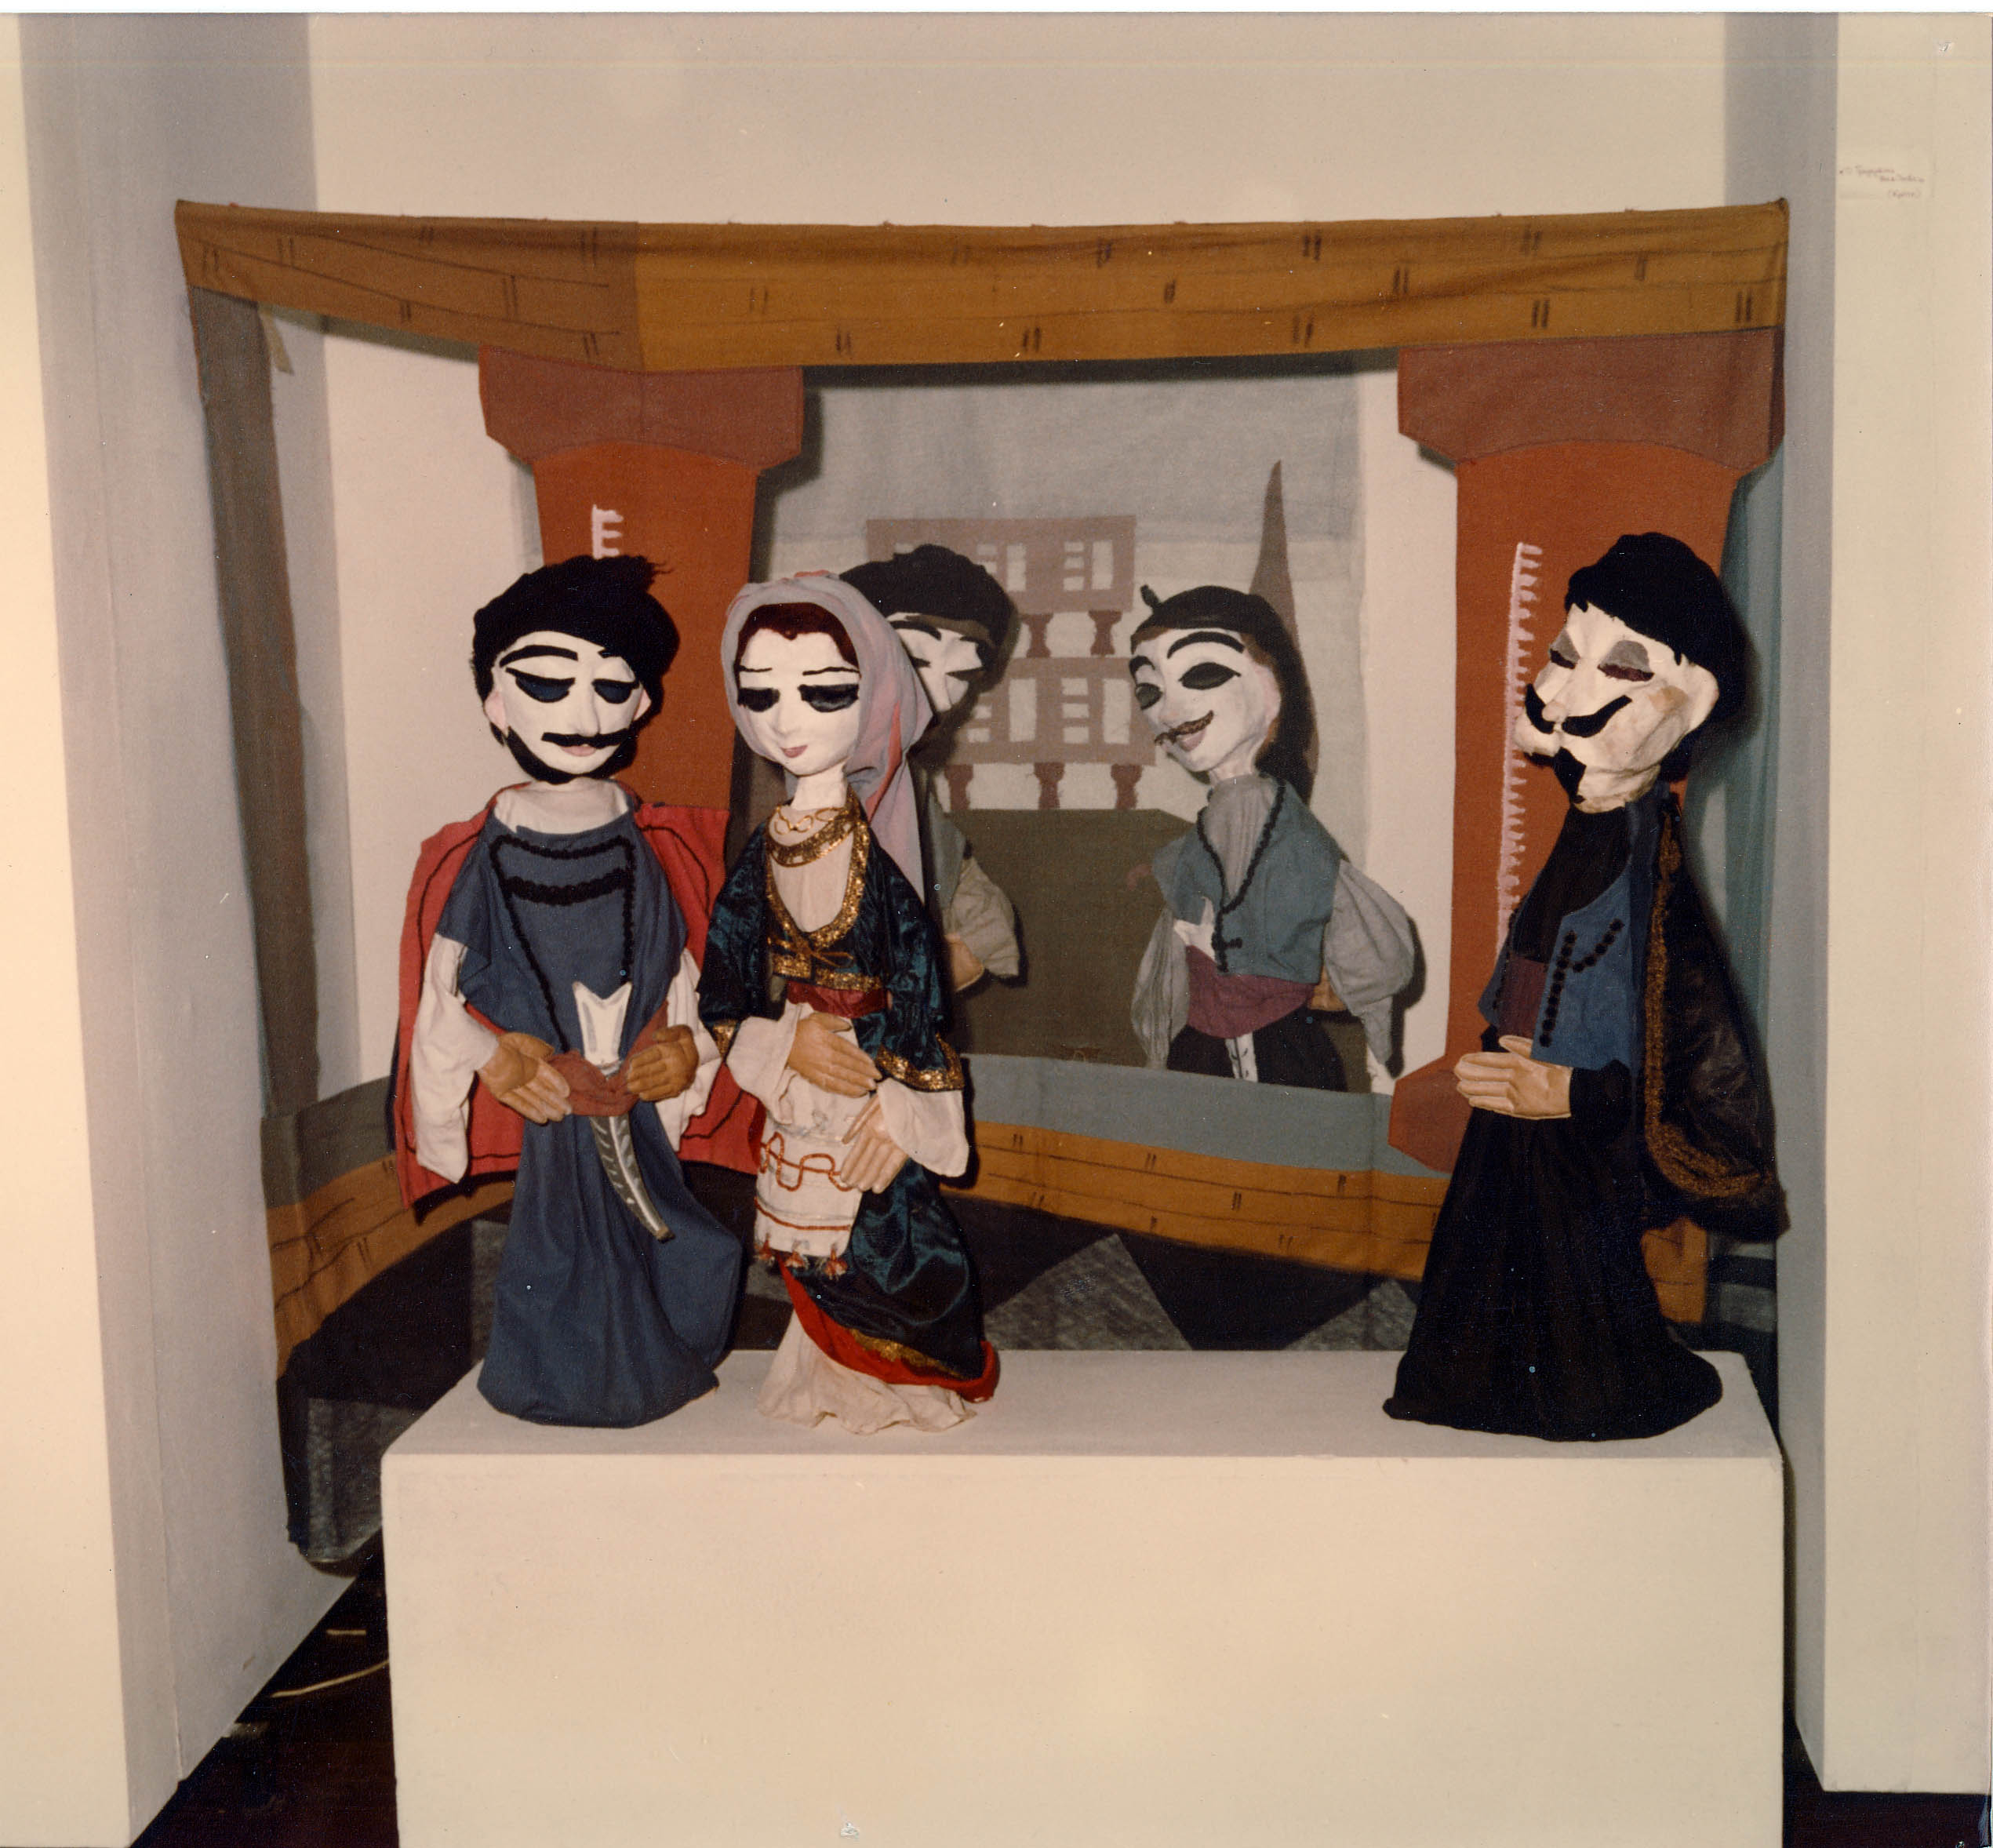

Slide 37
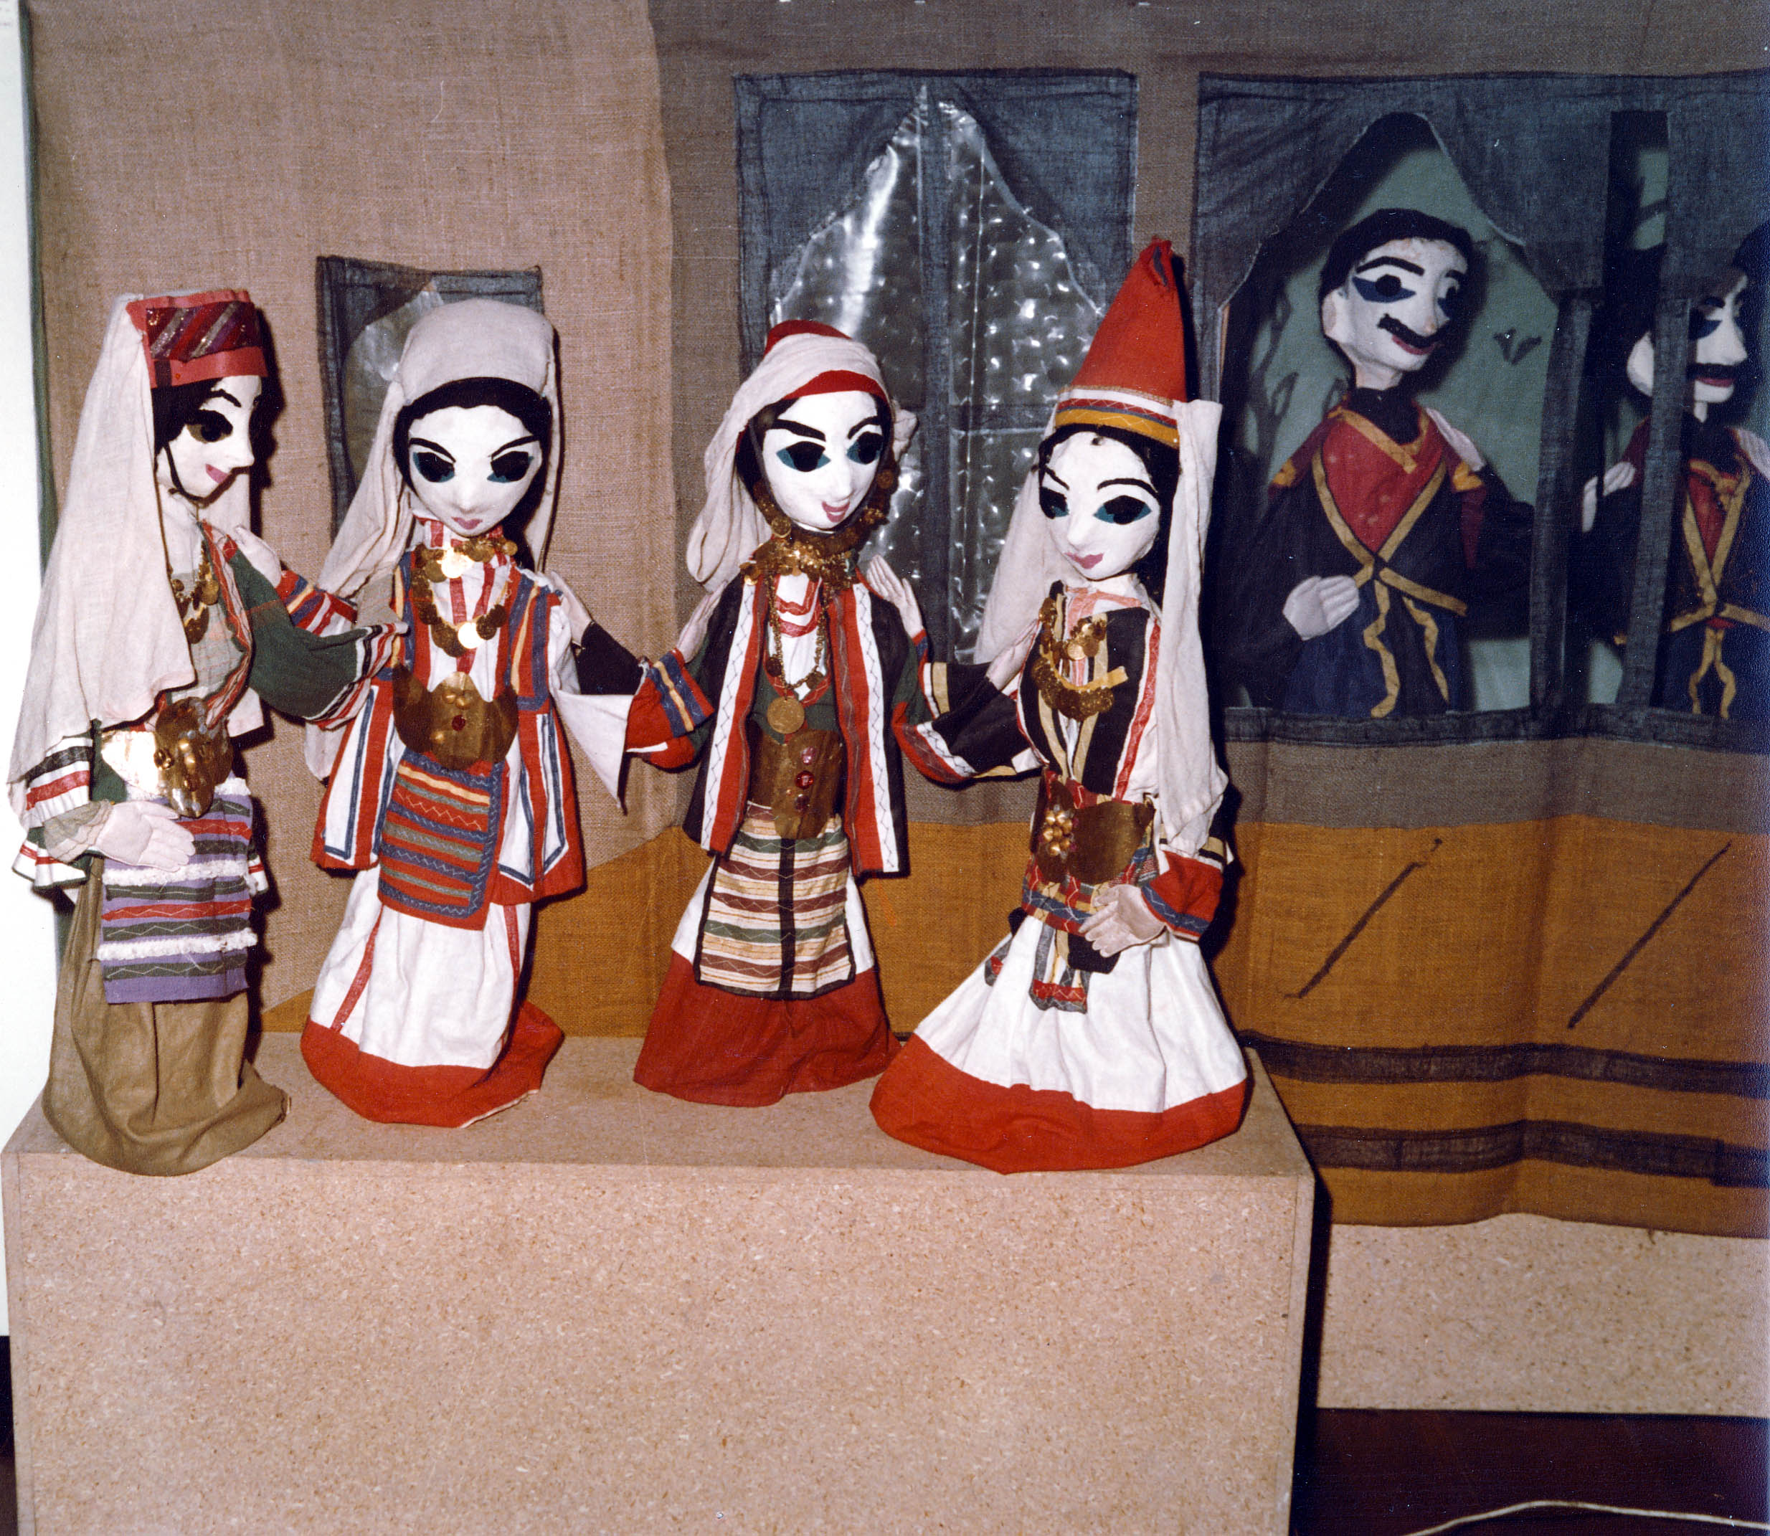

Slide 38
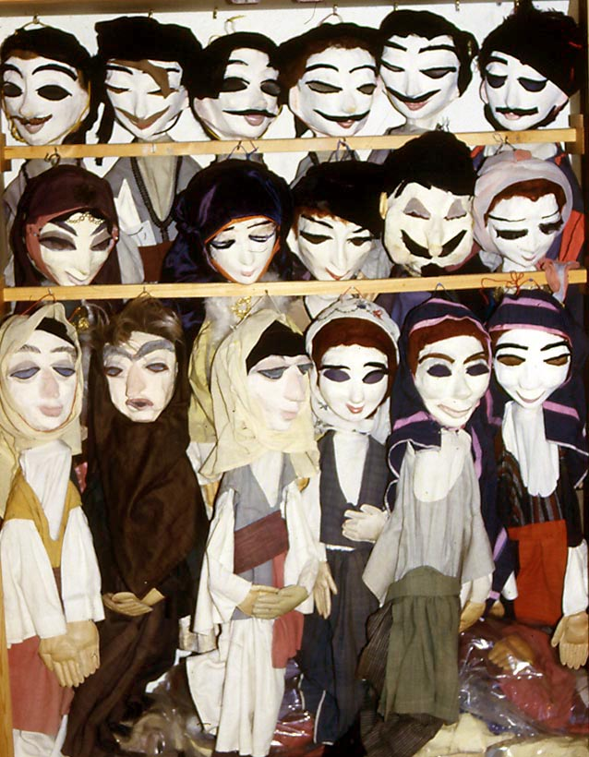

Slide 39
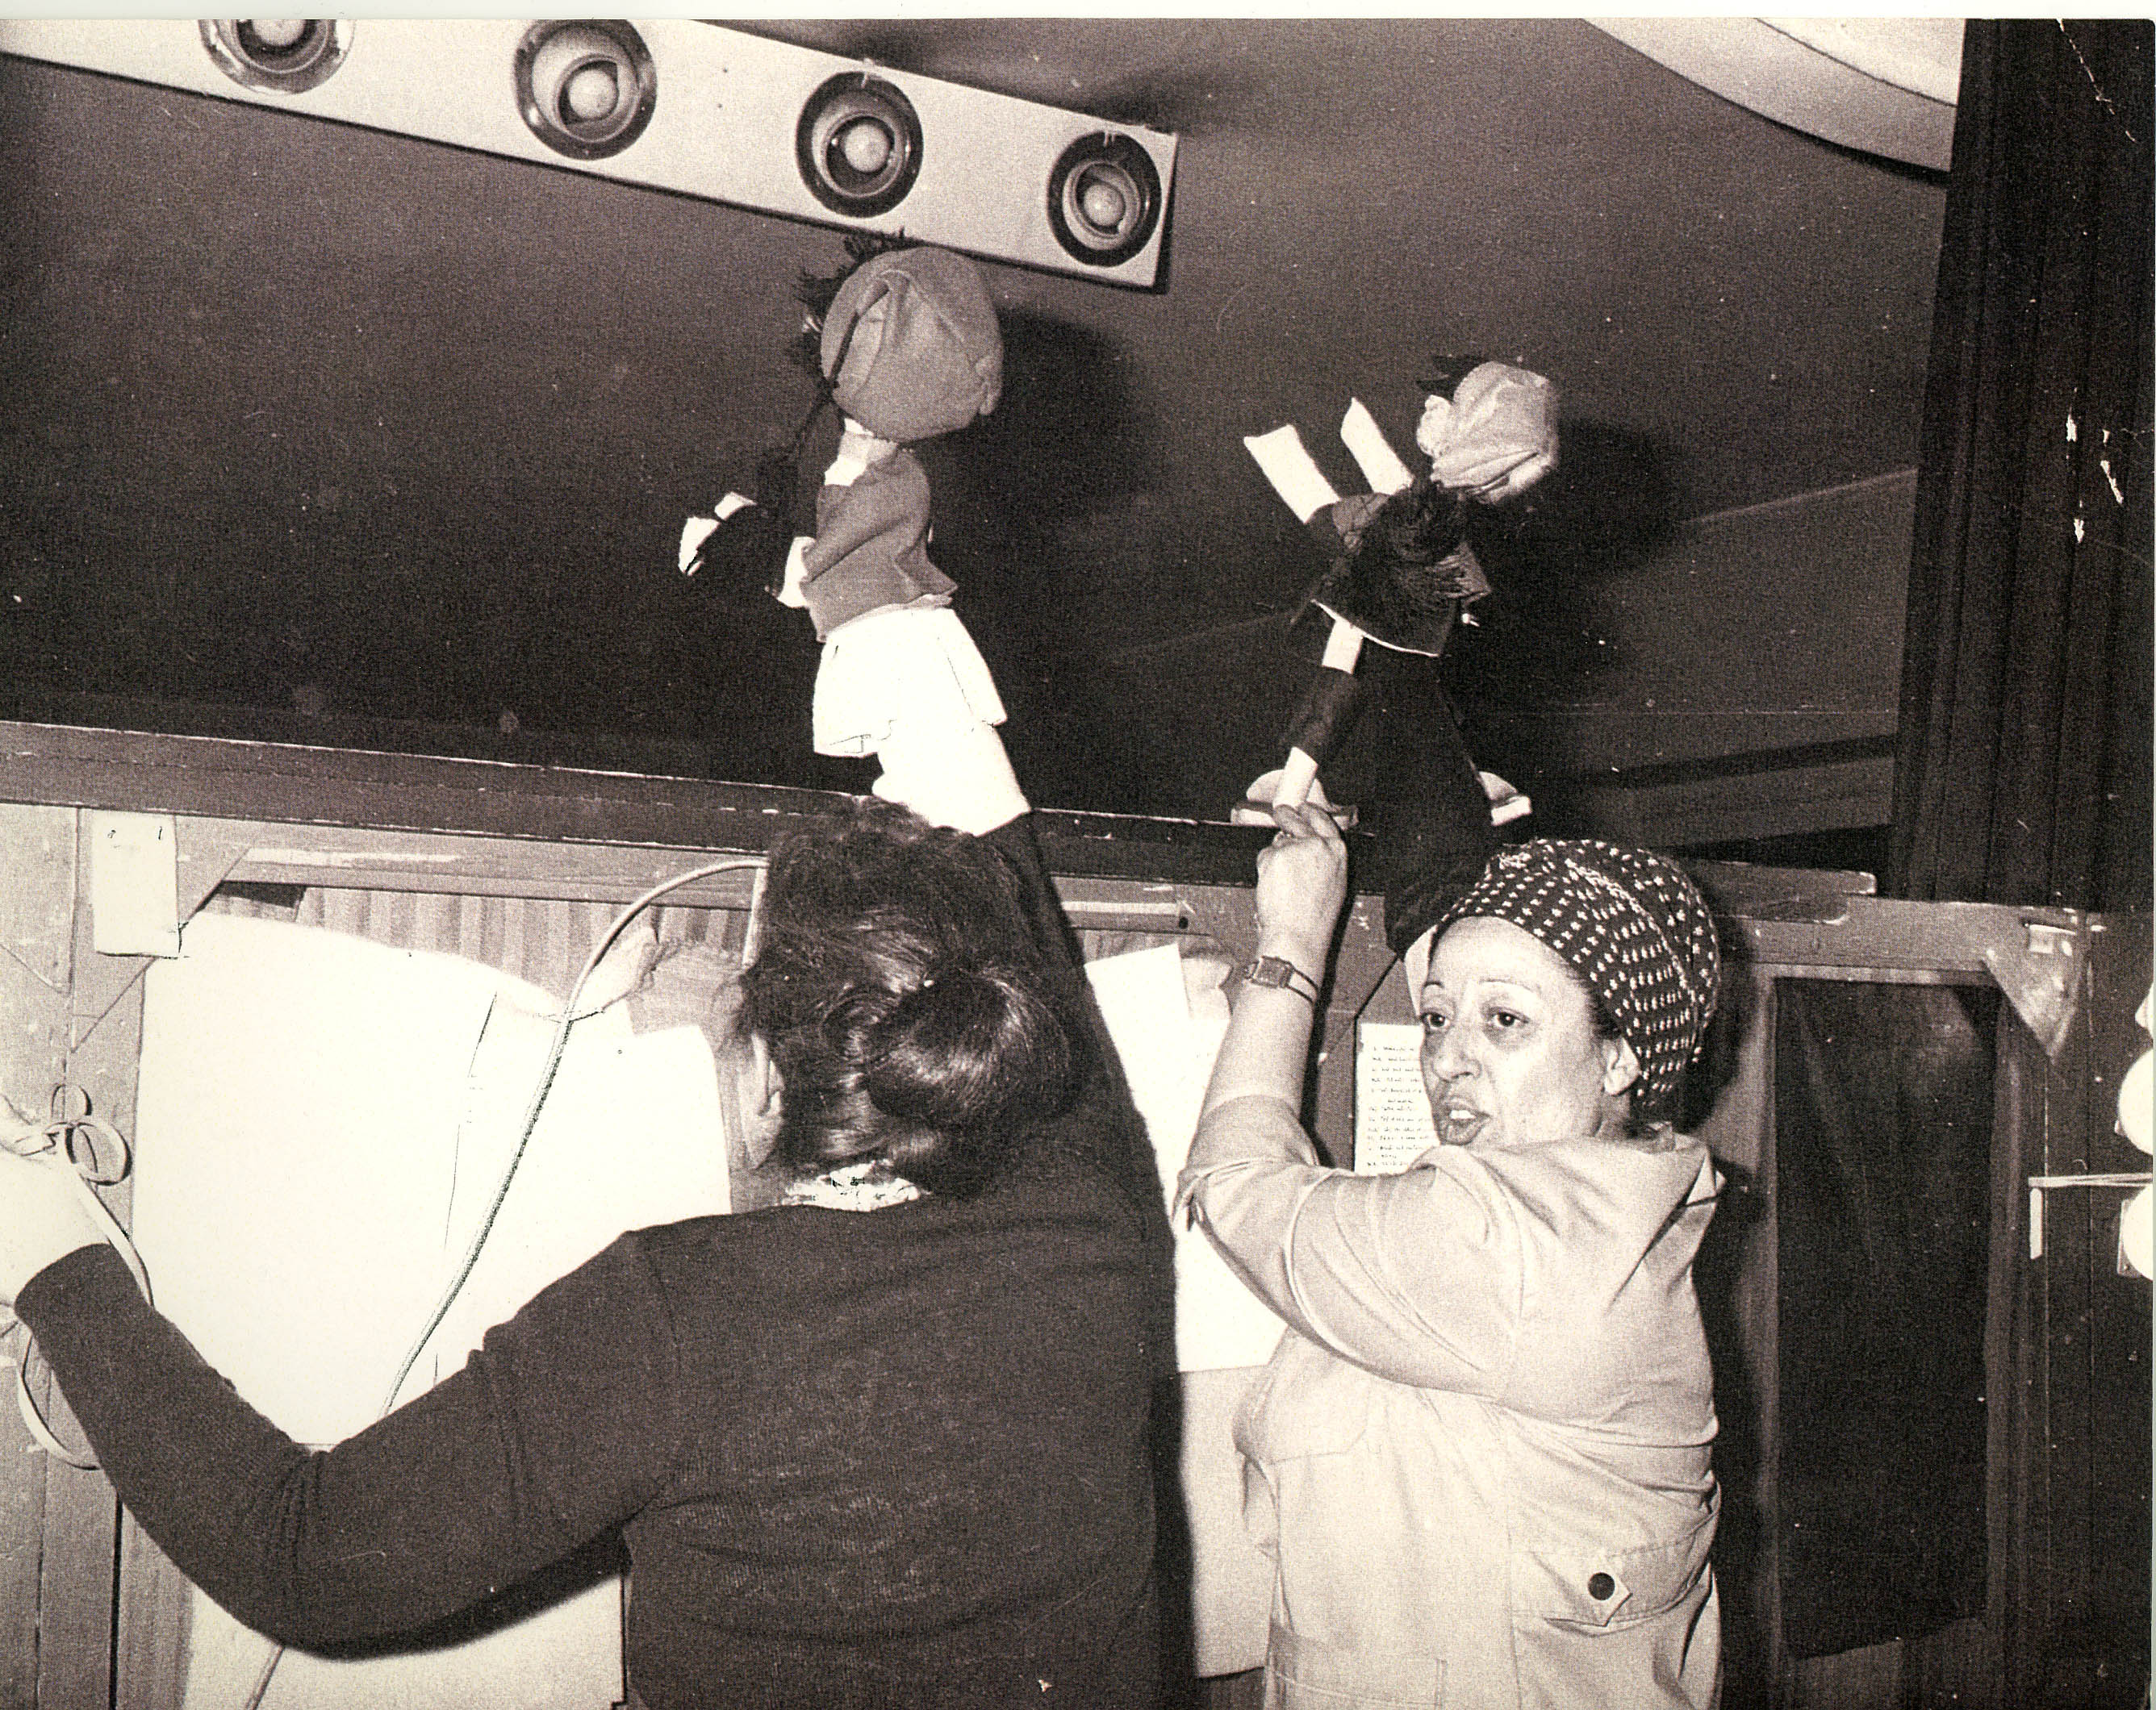
Notes:
Ελένη Κοτσίρη με τον «Ντελάλη», και Έπη Πρωτονωταρίου με το «Μικρό» στην παράσταση Το Τσίρκο του Ντελάλη

Slide 40
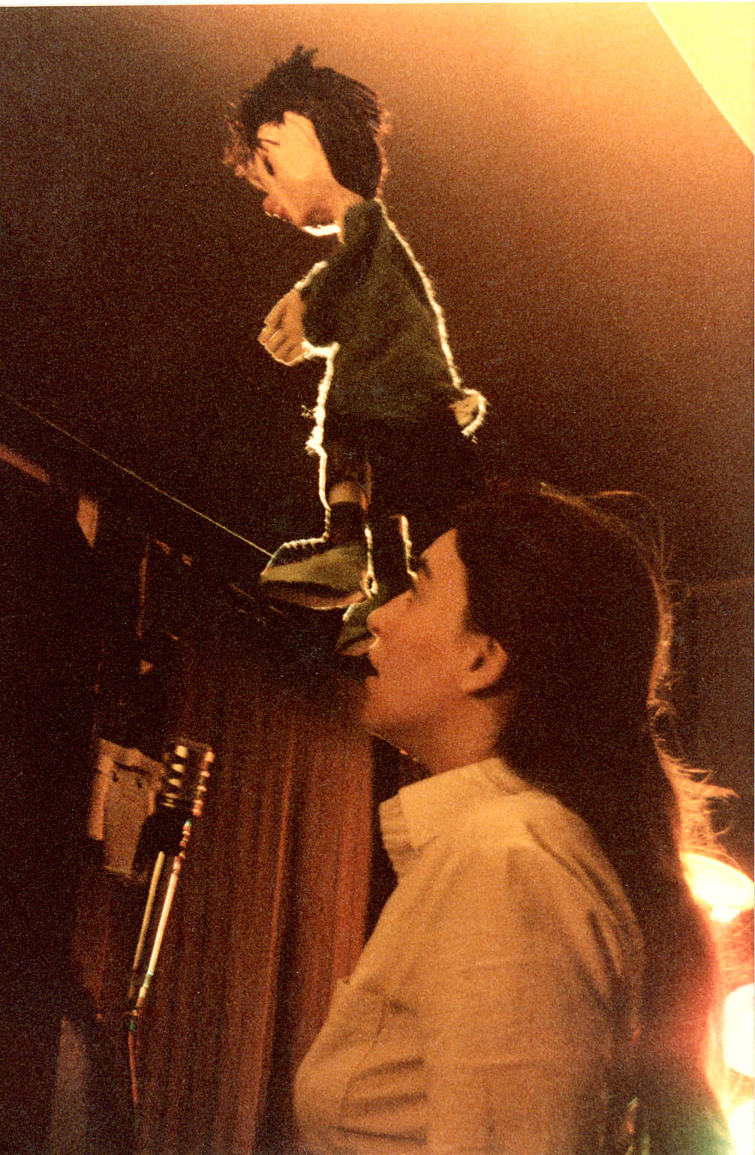
Notes:
Αντιγόνη Παρούση στο ρόλο του «Κλούβιου»

Slide 41
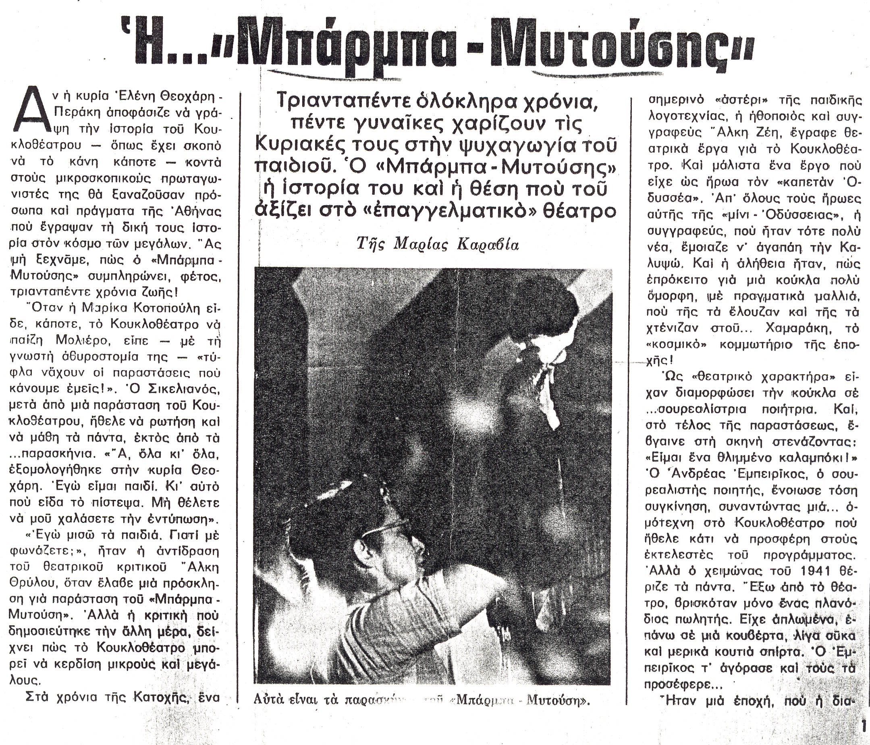
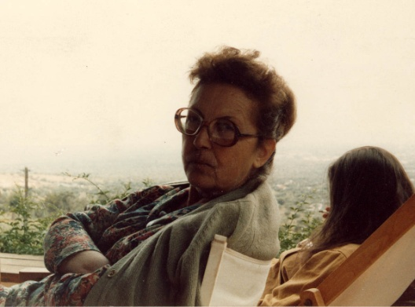
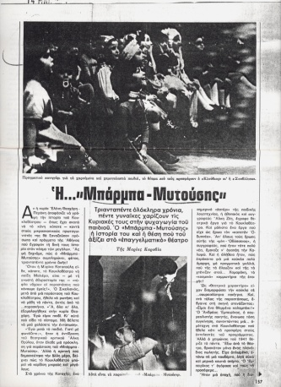

Slide 42
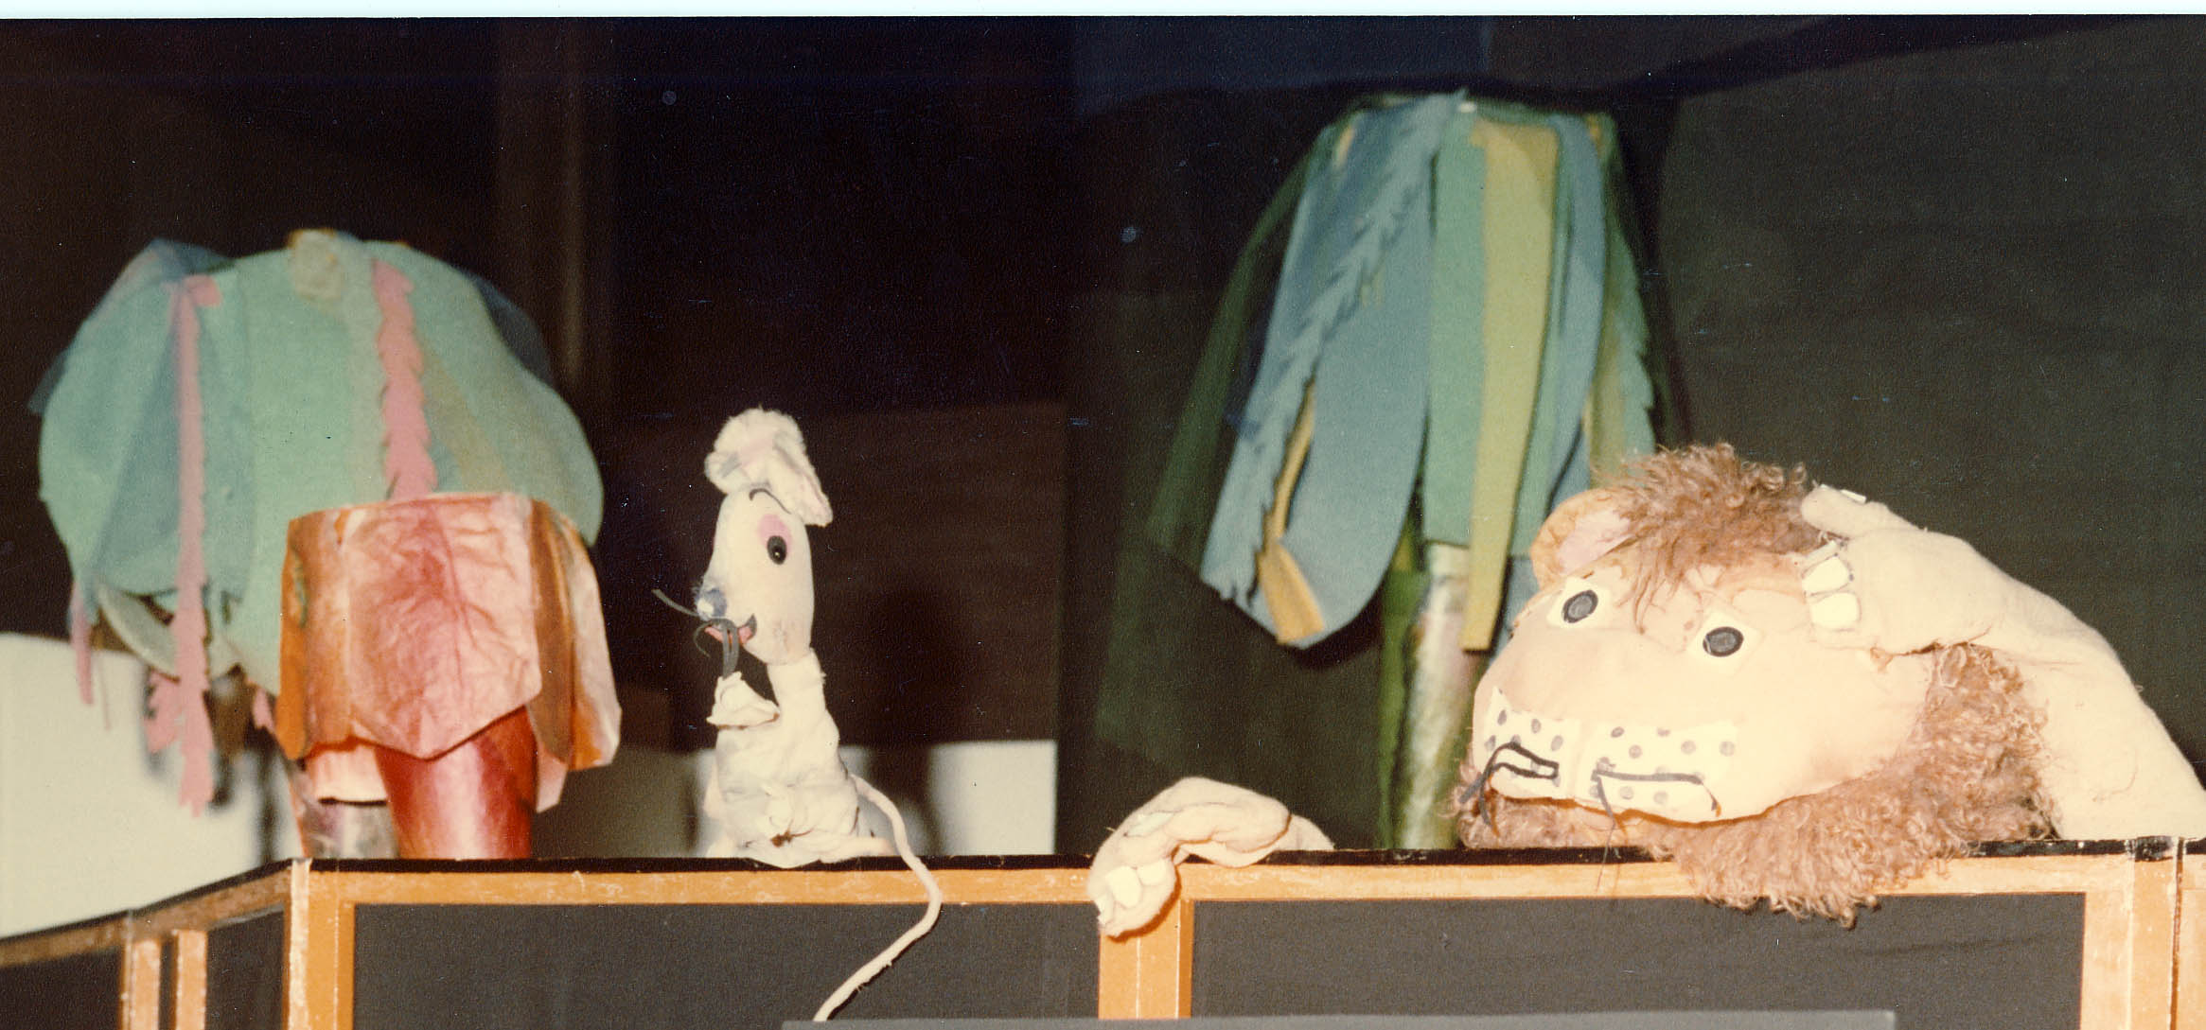
Το λιοντάρι και το ποντίκι
Notes:
Από την παράσταση στην Εθνική πινακοθήκη 1979

Slide 43
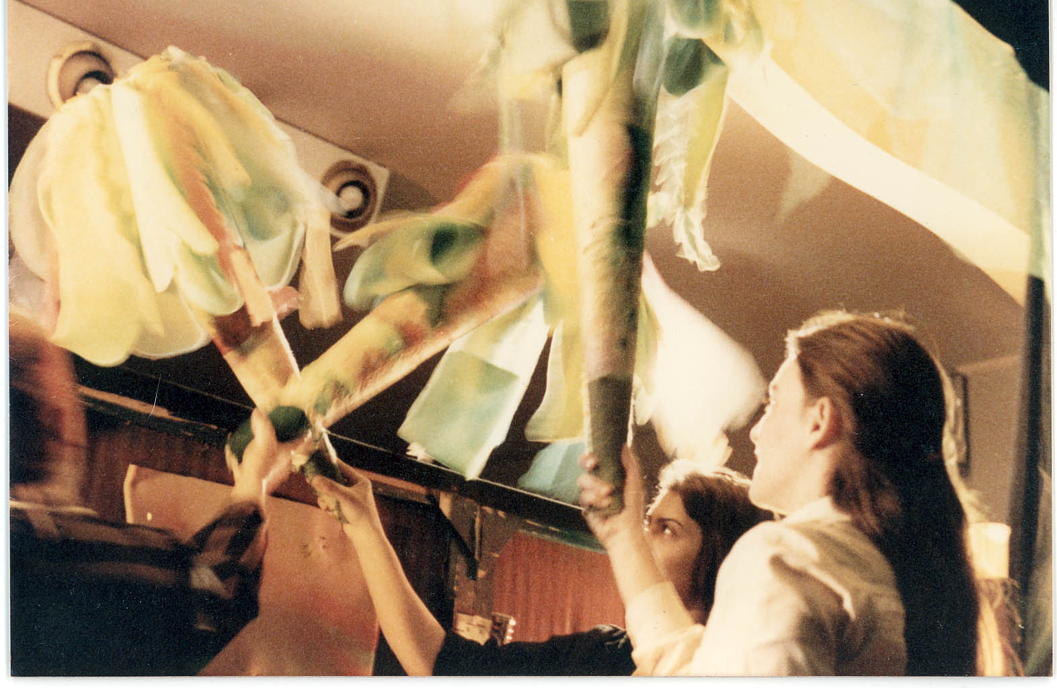
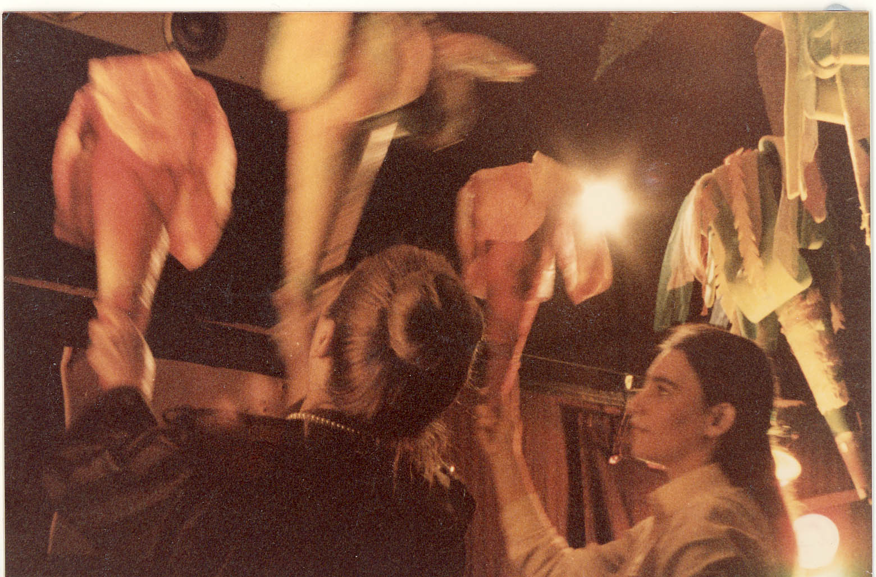
Παρασκήνια
Ο χορός των δέντρων
από τη παράσταση το λιοντάρι και το ποντίκι

Slide 44
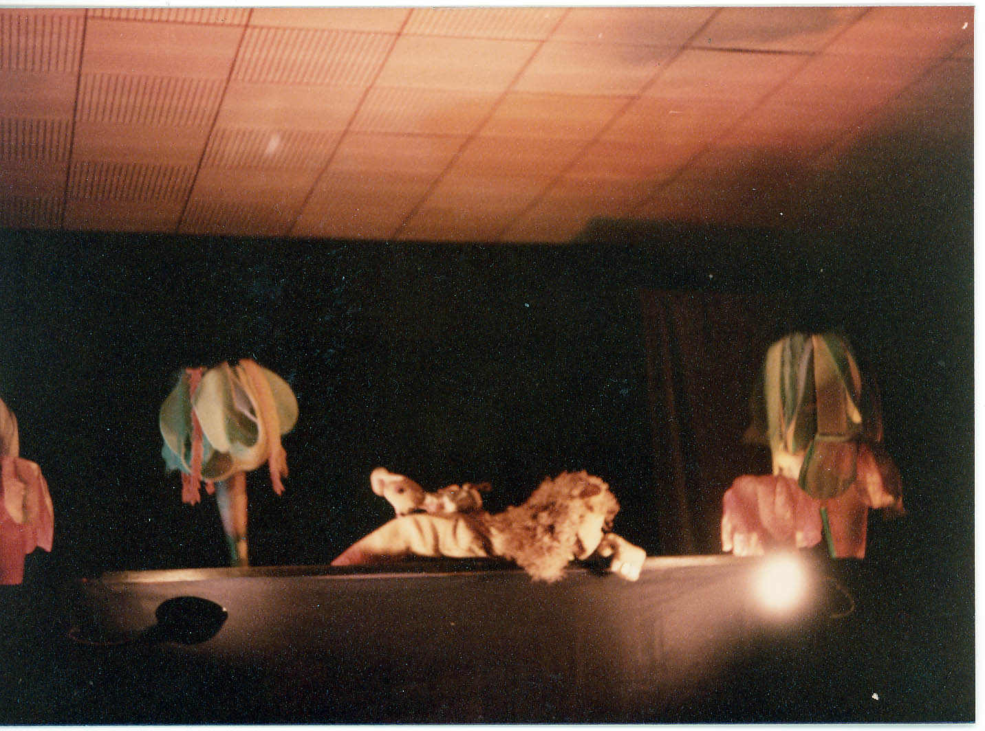

Slide 45
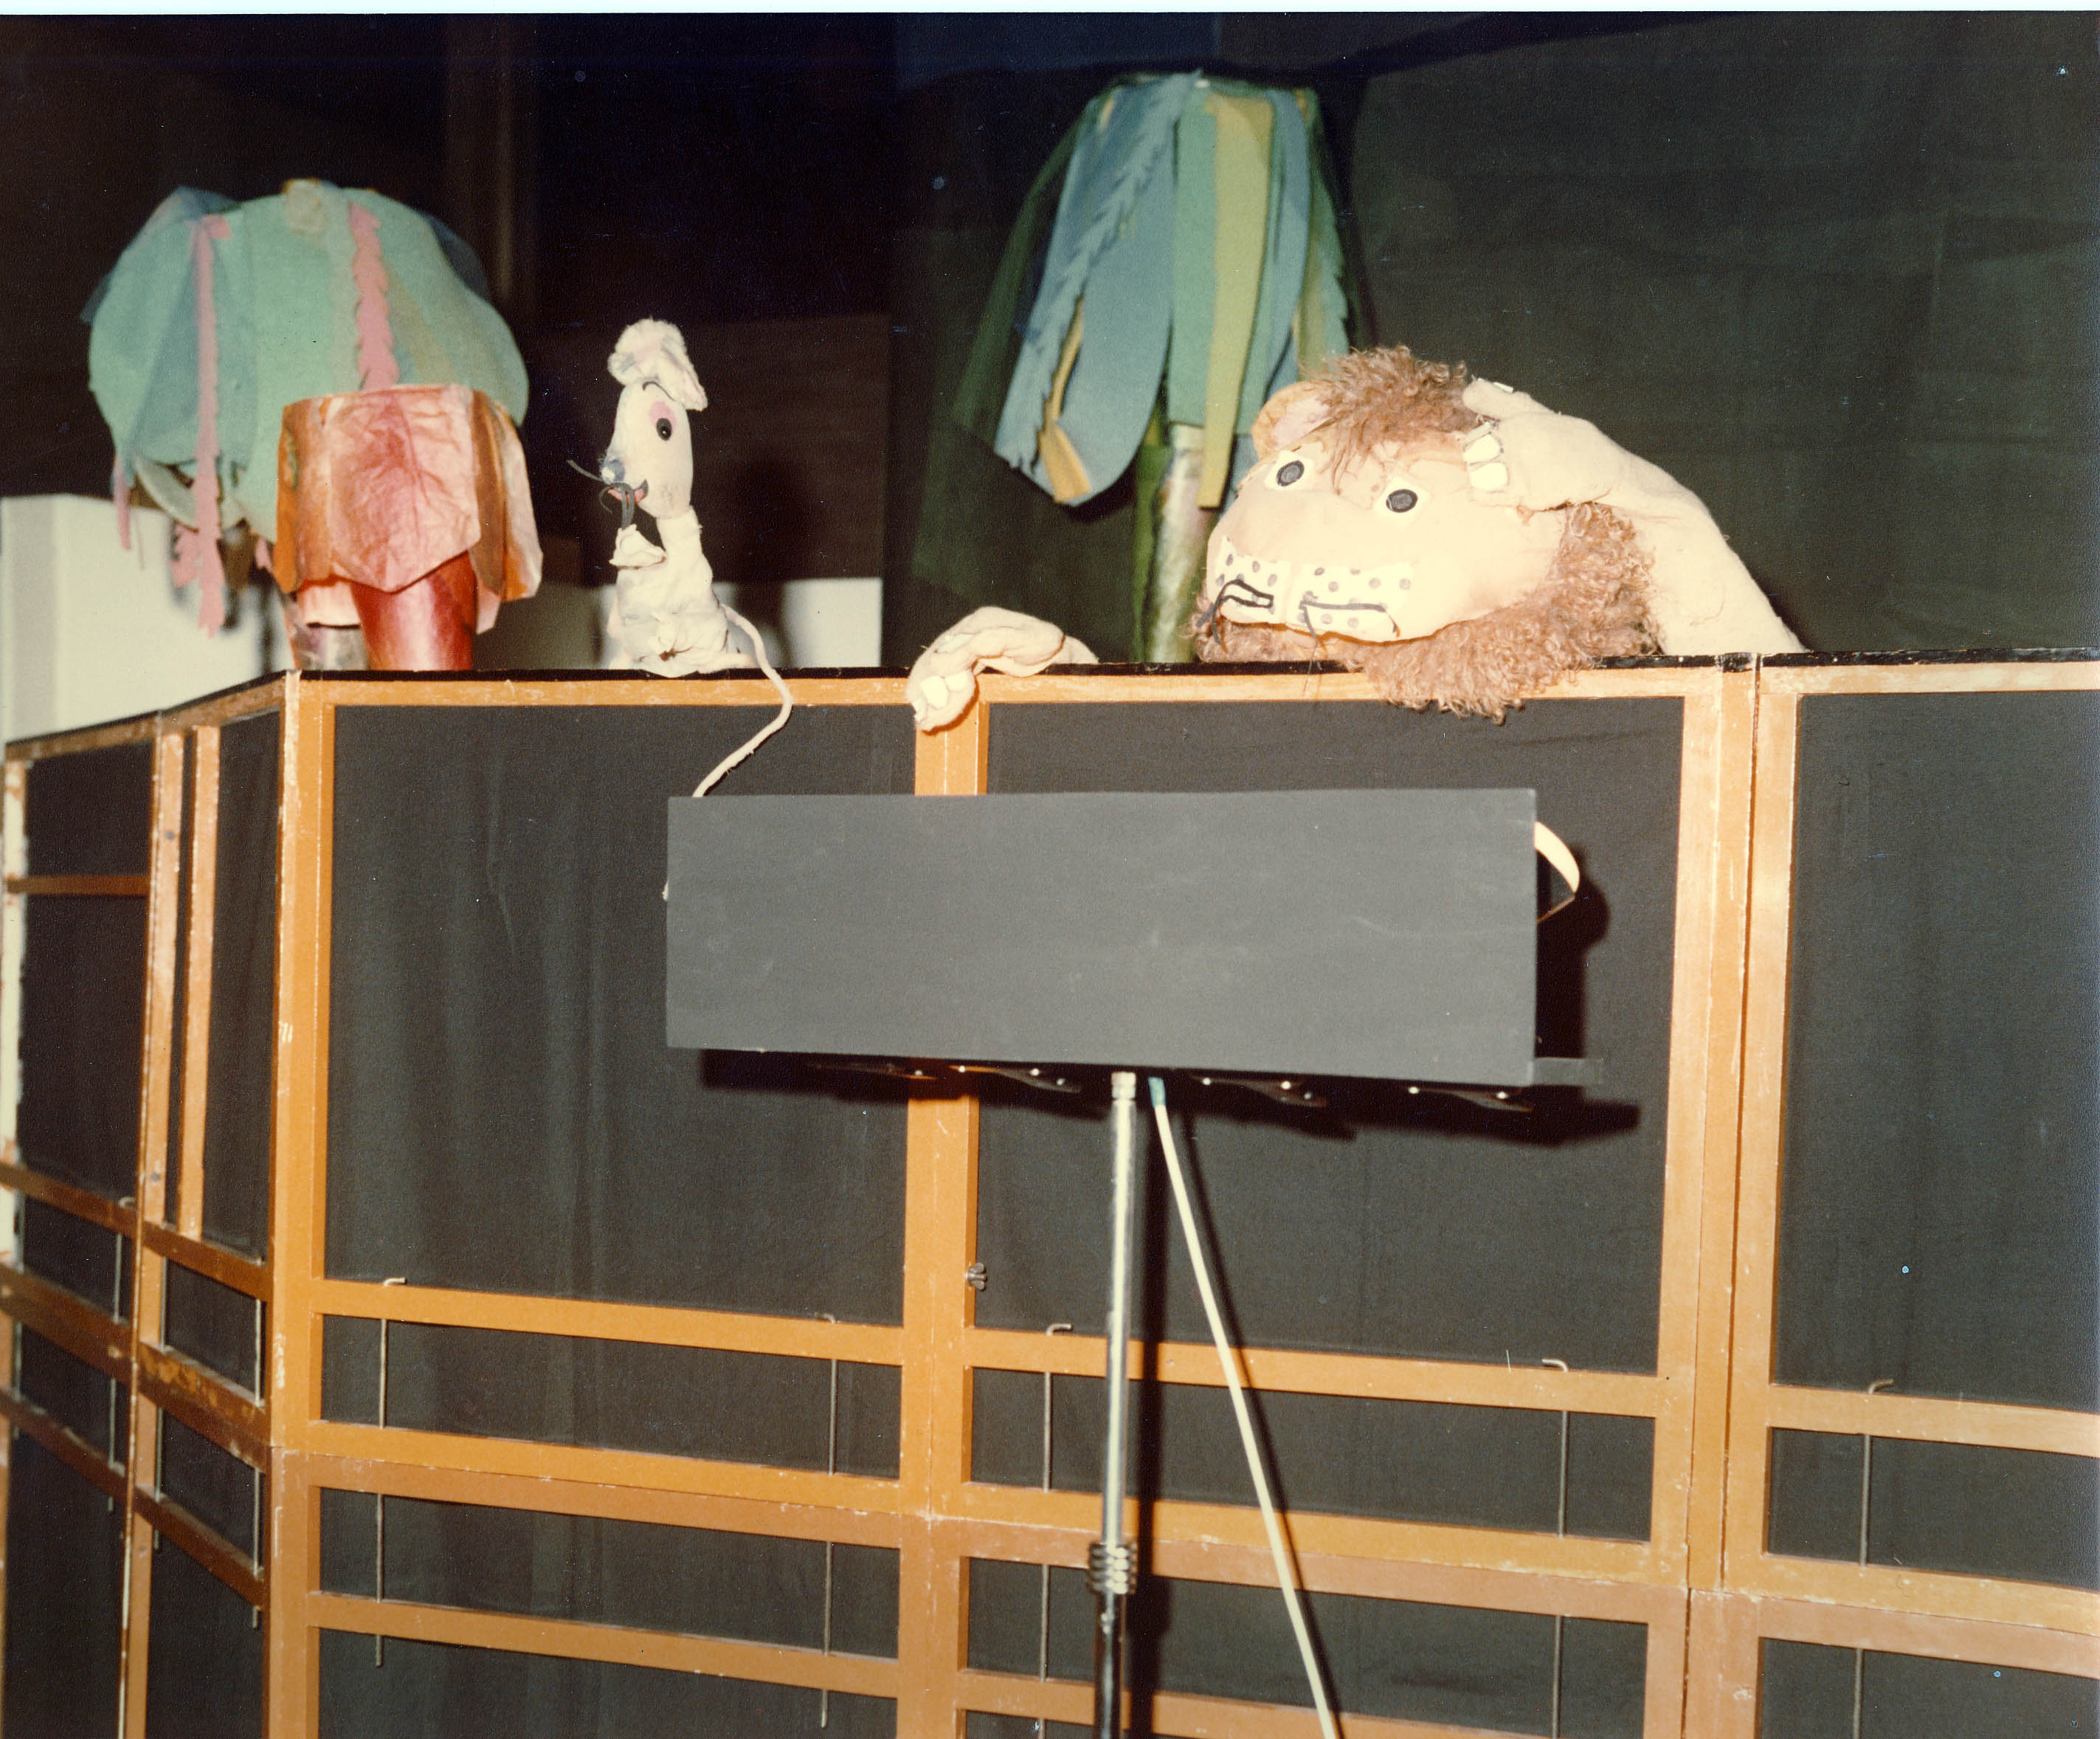

Slide 46
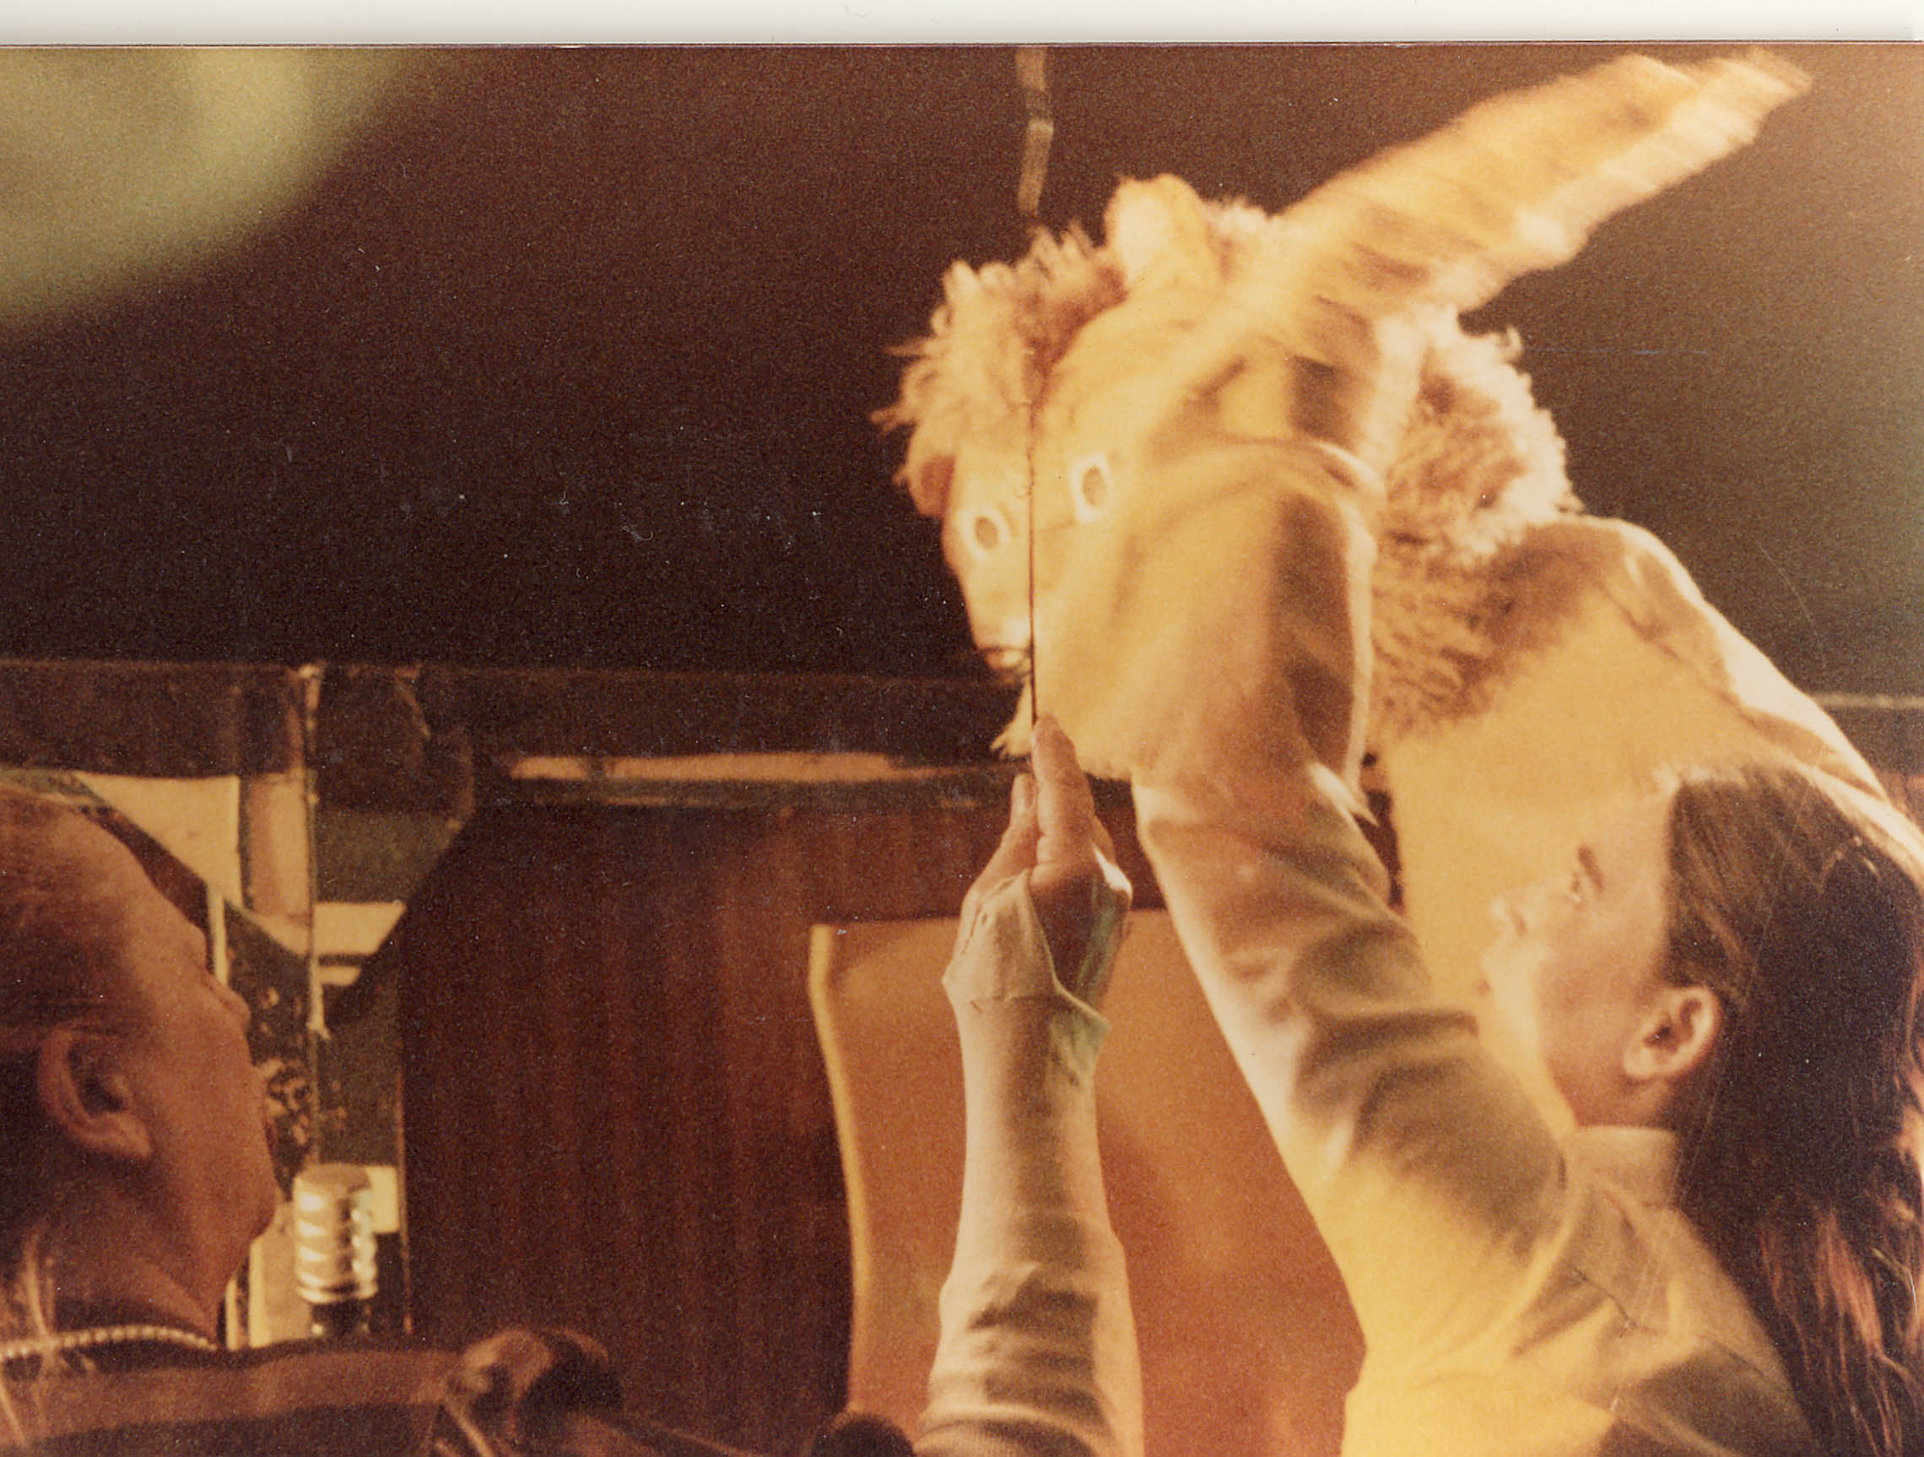
Notes:
Το λιοντάρι και το ποντίκι
Έπη Πρωτονοταρίου, Αντιγόνη Παρούση

Slide 47
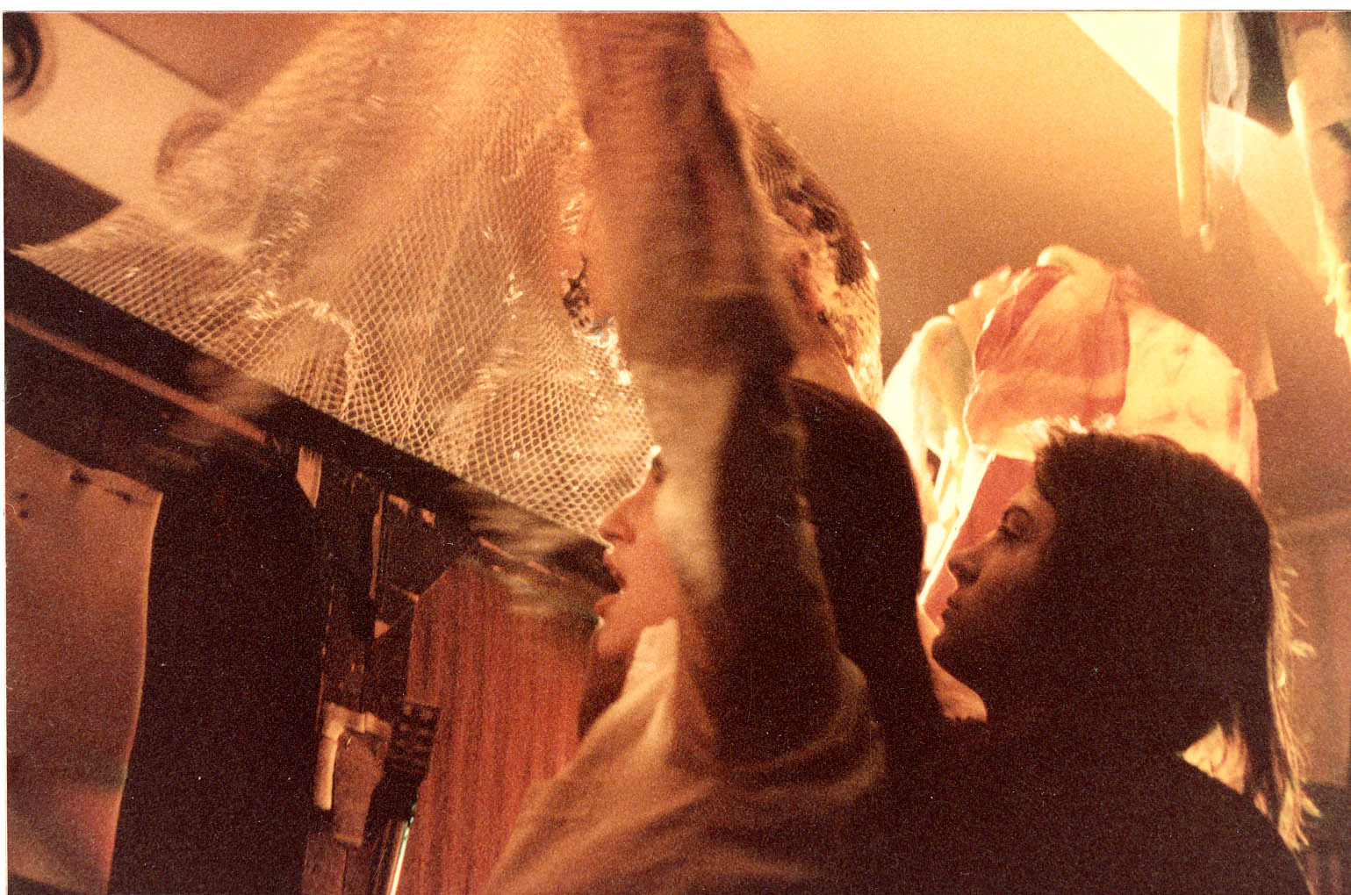
Notes:
Αντιγόνη Παρούση Μαριλένα Ξανθού

Slide 48
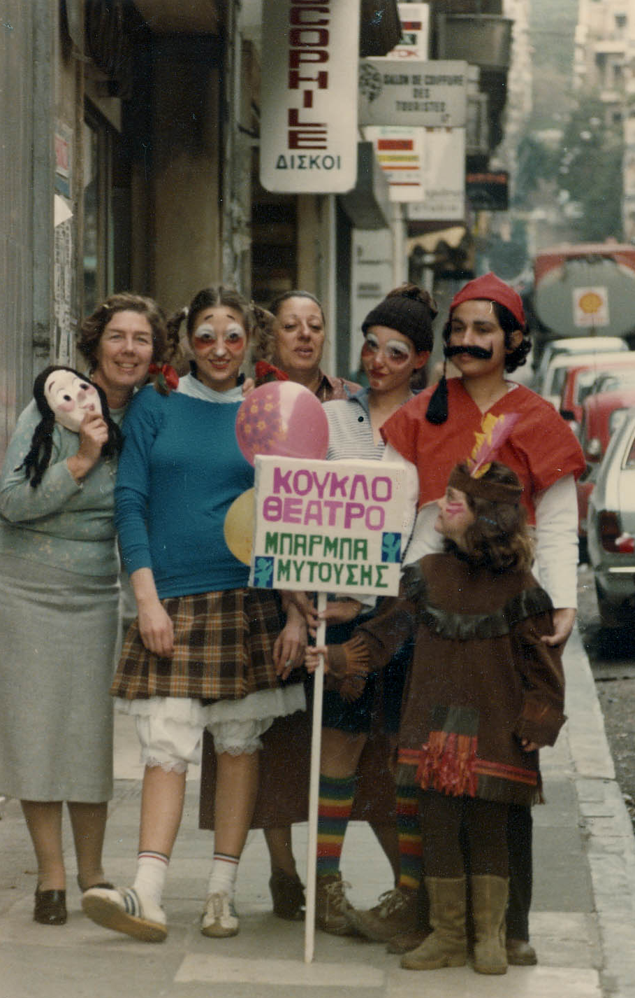
Απόκριες 1980
Έξω από το θεατράκι της ΧΕΝ

Slide 49
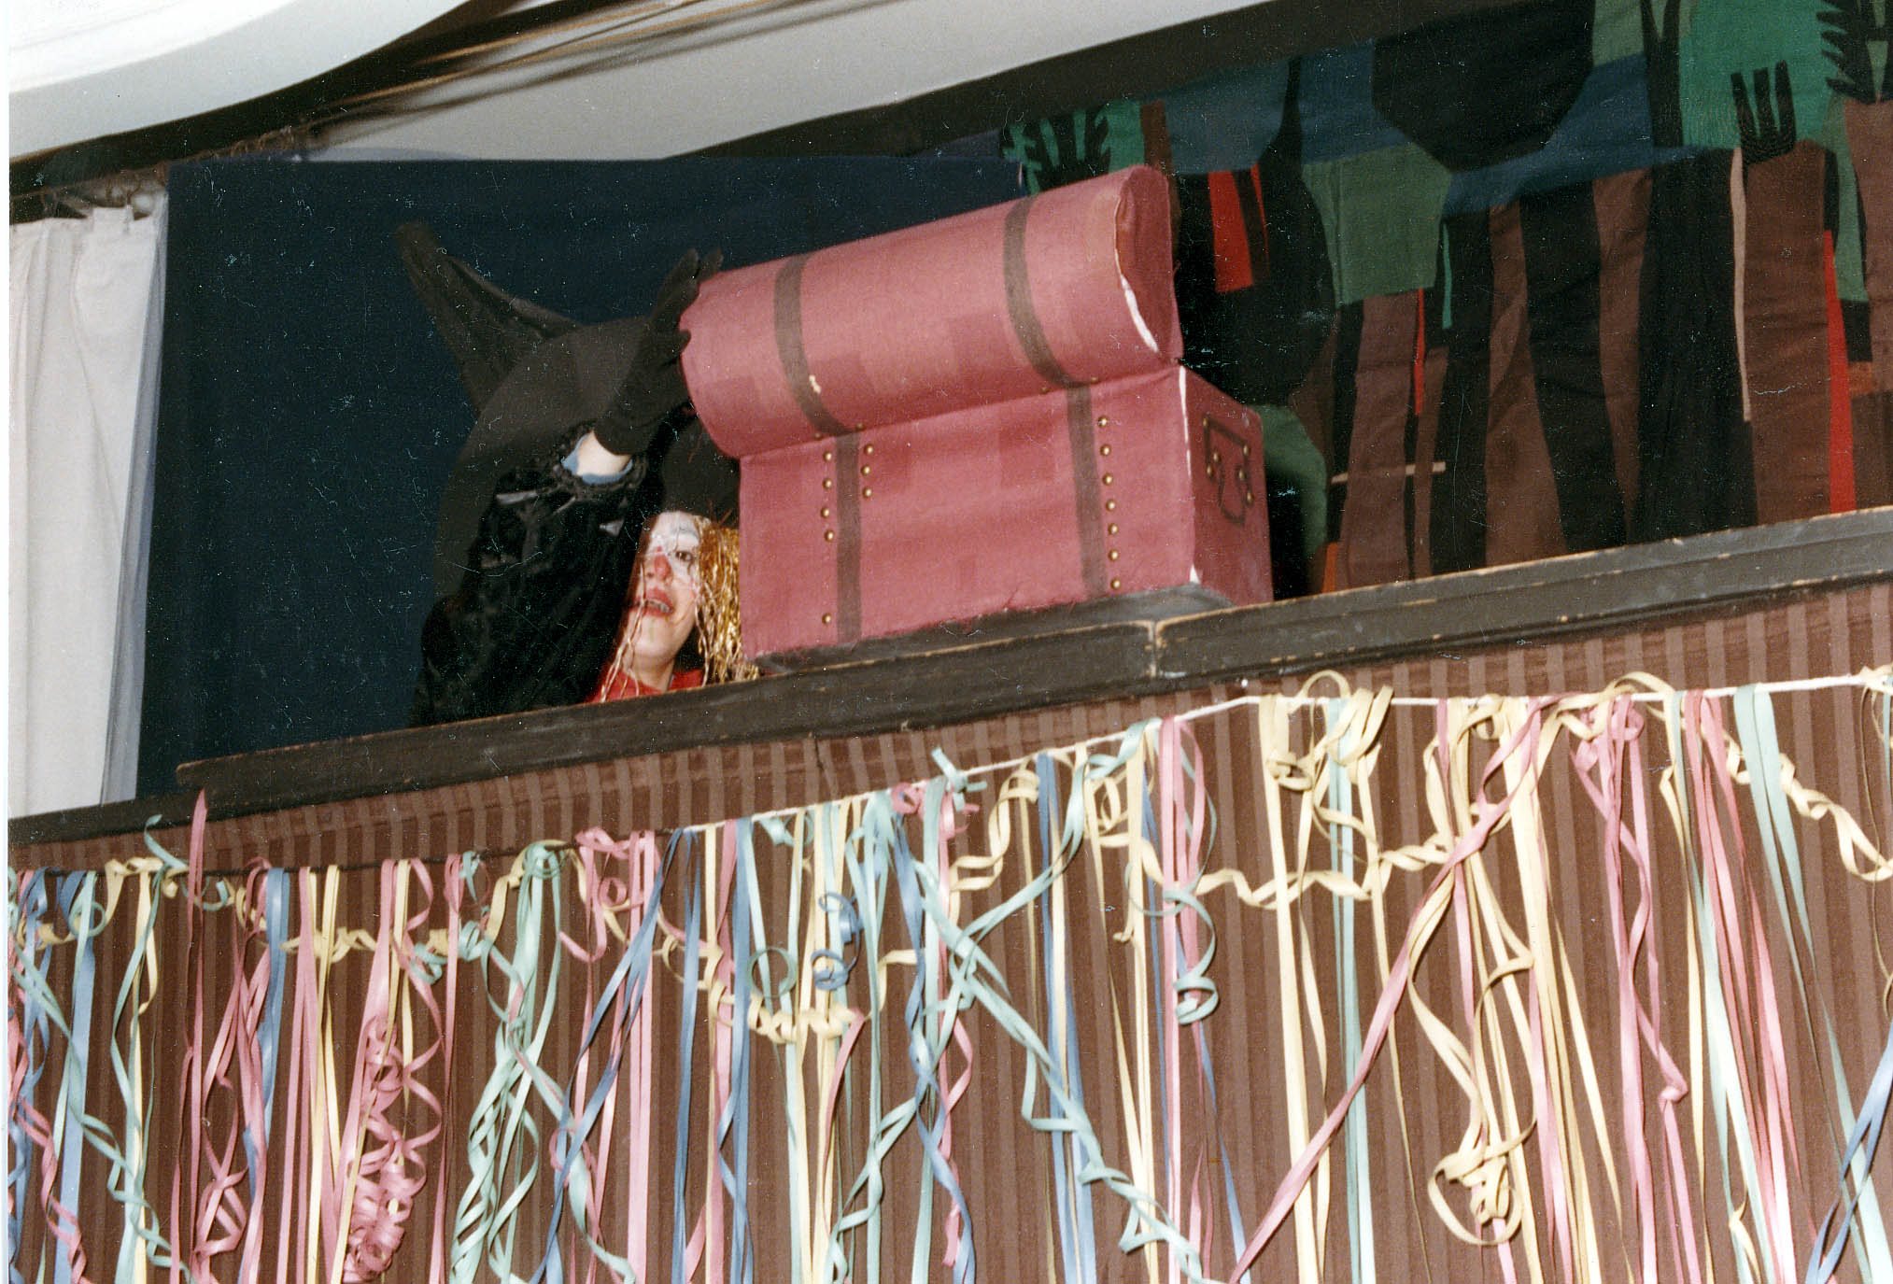
Notes:
Αποκριάτικες γιορτές στο θεατράκι της ΧΕΝ Αμερικής 11

Slide 50
Notes:
Καρναβάλι στους δρόμους της Αθήνας

Slide 51
Notes:
Έ. Μπαντούνα, Α. Σακελαροπούλου, Α. Παρούση, Δ. Κουμαντάκη, Μαριλένα Ξανθού

Slide 52
Notes:
Αποκριάτικες γιορτές στο θεατράκι της ΧΕΝ

Slide 56
Τελος Ενοτητας

Slide 57
Χρηματοδότηση
Το παρόν εκπαιδευτικό υλικό έχει αναπτυχθεί στο πλαίσιο του εκπαιδευτικού έργου του διδάσκοντα.
Το έργο «Ανοικτά Ακαδημαϊκά Μαθήματα στο Πανεπιστήμιο Αθηνών» έχει χρηματοδοτήσει μόνο την αναδιαμόρφωση του εκπαιδευτικού υλικού.
Το έργο υλοποιείται στο πλαίσιο του Επιχειρησιακού Προγράμματος «Εκπαίδευση και Δια Βίου Μάθηση» και συγχρηματοδοτείται από την Ευρωπαϊκή Ένωση (Ευρωπαϊκό Κοινωνικό Ταμείο) και από εθνικούς πόρους.

Slide 58
Σημειώματα

Slide 59
Σημείωμα Ιστορικού Εκδόσεων Έργου
Το παρόν έργο αποτελεί την έκδοση 1.0.

Slide 60
Σημείωμα Αναφοράς
Copyright Εθνικόν και Καποδιστριακόν Πανεπιστήμιον Αθηνών, Αντιγόνη Παρούση 2015. Αντιγόνη Παρούση. «Εισαγωγή στο Κουκλοθέατρο. Ενότητα 1: Εισαγωγή στην τέχνη της κούκλας Κουκλοθέατρο Αθηνών» Έκδοση: 1.0. Αθήνα 2015. Διαθέσιμο από τη δικτυακή διεύθυνση: http://opencourses.uoa.gr/courses/ECD4.

Slide 61
Σημείωμα Αδειοδότησης
Το παρόν υλικό διατίθεται με τους όρους της άδειας χρήσης Creative Commons Αναφορά, Μη Εμπορική Χρήση Παρόμοια Διανομή 4.0 [1] ή μεταγενέστερη, Διεθνής Έκδοση. Εξαιρούνται τα αυτοτελή έργα τρίτων π.χ. φωτογραφίες, διαγράμματα κ.λ.π., τα οποία εμπεριέχονται σε αυτό και τα οποία αναφέρονται μαζί με τους όρους χρήσης τους στο «Σημείωμα Χρήσης Έργων Τρίτων».
[1] http://creativecommons.org/licenses/by-nc-sa/4.0/
Ως Μη Εμπορική ορίζεται η χρήση:
που δεν περιλαμβάνει άμεσο ή έμμεσο οικονομικό όφελος από την χρήση του έργου, για το διανομέα του έργου και αδειοδόχο
που δεν περιλαμβάνει οικονομική συναλλαγή ως προϋπόθεση για τη χρήση ή πρόσβαση στο έργο
που δεν προσπορίζει στο διανομέα του έργου και αδειοδόχο έμμεσο οικονομικό όφελος (π.χ. διαφημίσεις) από την προβολή του έργου σε διαδικτυακό τόπο
Ο δικαιούχος μπορεί να παρέχει στον αδειοδόχο ξεχωριστή άδεια να χρησιμοποιεί το έργο για εμπορική χρήση, εφόσον αυτό του ζητηθεί.

Slide 62
Διατήρηση Σημειωμάτων
Οποιαδήποτε αναπαραγωγή ή διασκευή του υλικού θα πρέπει να συμπεριλαμβάνει:
το Σημείωμα Αναφοράς
το Σημείωμα Αδειοδότησης
τη δήλωση Διατήρησης Σημειωμάτων
το Σημείωμα Χρήσης Έργων Τρίτων (εφόσον υπάρχει)
μαζί με τους συνοδευόμενους υπερσυνδέσμους.

Slide 63
Σημείωμα Χρήσης Έργων Τρίτων
Το Έργο αυτό κάνει χρήση των ακόλουθων έργων:
Εικόνες/Σχήματα/Διαγράμματα/Φωτογραφίες
Εικόνα 62: Η Ραδιοτηλεόρασις των Παίδων. http://www.kidscloud.gr/wp-content/uploads/2012/06/%CF%81%CE%B1%CE%B4%CE%B9%CE%BF%CF%84%CE%B7%CE%BB%CE%B5%CF%8C%CF%81%CE%B1%CF%83%CE%B7-201x300.jpg. Copyrighted

